Slide 1
Приложение
ОДОБРЕН
распоряжением Губернатора
Кировской области
от 11.09.2015 №58
СВОДНЫЙ ДОКЛАД
Кировской области
о результатах мониторинга
эффективности деятельности
органов местного самоуправления
городских округов и муниципальных районов
Кировской области
по итогам 2014 года
Notes:
1

Slide 2
СОДЕРЖАНИЕ
ОБЩАЯ ИНФОРМАЦИЯ О ГОРОДСКИХ ОКРУГАХ И МУНИЦИПАЛЬНЫХ РАЙОНАХ
КИРОВСКОЙ ОБЛАСТИ………………………………………………………………………………………................ 3 стр.
Нормативно-правовые акты, регламентирующие работу по оценке эффективности деятельности органов местного самоуправления городских округов и муниципальных районов Кировской области……….................8 стр.
СИСТЕМА ПОКАЗАТЕЛЕЙ ОЦЕНКИ ЭФФЕКТИВНОСТИ ДЕЯТЕЛЬНОСТИ ОРГАНОВ МЕСТНОГО САМОУПРАВЛЕНИЯ …………………………………………………………………………………………………….. 9 стр.
1. РЕЗУЛЬТАТЫ КОМПЛЕКСНОЙ ОЦЕНКИ ЭФФЕКТИВНОСТИ ДЕЯТЕЛЬНОСТИ ОРГАНОВ
МЕСТНОГО САМОУПРАВЛЕНИЯ ГОРОДСКИХ ОКРУГОВ И МУНИЦИПАЛЬНЫХ РАЙОНОВ ................10 стр.
1.1. Экономическое развитие……………………………………………………………………………………………...11 стр.
1.2. Дошкольное образование………………………………………………………………………………………….....22 стр.
1.3. Общее и дополнительное образование…………………………………………………………………………......24 стр.
1.4. Культура…………………………………………………………………………………………………………..……30 стр.
1.5. Физическая культура и спорт…………………………………………………………………………………….....31 стр.
1.6. Жилищное строительство и обеспечение граждан жильем…………………………………………………..…32 стр.
1.7. Жилищно-коммунальное хозяйство………………………………………………………………………………..35 стр.
1.8. Организация муниципального управления……………………………………………………………………….39 стр.
1.9. Энергосбережение и повышение энергетической эффективности……………………………………..………41 стр.
2. ИТОГИ НЕЗАВИСИМЫХ ОПРОСОВ ПО ОЦЕНКЕ НАСЕЛЕНИЕМ ЭФФЕКТИВНОСТИ ДЕЯТЕЛЬНОСТИ ОРГАНОВ МЕСТНОГО САМОУПРАВЛЕНИЯ ……...…………………………………………………………….….45 стр.
3. РЕЙТИНГ МУНИЦИПАЛЬНЫХ ОБРАЗОВАНИЙ КИРОВСКОЙ ОБЛАСТИ ПО РЕЗУЛЬТАТАМ КОМПЛЕКСНОЙ ОЦЕНКИ ЭФФЕКТИВНОСТИ ДЕЯТЕЛЬНОСТИ ОРГАНОВ МЕСТНОГО САМОУПРАВЛЕНИЯ ПО ИТОГАМ 2014 ГОДА ………………………………………………..………………..…....53 стр.

Slide 3
ОБЩАЯ ИНФОРМАЦИЯ О ГОРОДСКИХ ОКРУГАХ И МУНИЦИПАЛЬНЫХ РАЙОНАХ КИРОВСКОЙ ОБЛАСТИ
Городские округа Кировской области
№ п/п | Наименование городского округа | Среднегодовая численность постоянного населения в 2014 году, тыс. человек | Информация о размещении докладов глав администраций муниципальных образований в сети «Интернет»
1 | Город Вятские Поляны | 33,5 | http://admkirov.ru/docs/statistica/data/
2 | Город Киров | 515,7 | http://admvpol.ru/officials/texts/4069/
3 | Город Кирово-Чепецк | 75,5 | http://www.k4city.gov-vyatka.ru/city/economika/otdel_economy/397/
4 | Город Котельнич | 24,4 | http://kotelnich-omv.ru/index.php?option=com_content&view=article&id=1291:2014-04-30-06-26-48&catid=4:2012-08-07-07-39-31&Itemid=7
5 | Город Слободской | 34,0 | http://www.slobodskoy.ru/reports.html
6 | ЗАТО Первомайский | 6,5 | http://затопервомайский.рф/folder/administration/?ELEMENT_ID=995

Slide 4
Муниципальные районы Кировской области
№ п/п | Наименование муниципального района | Среднегодовая численность постоянного населения в 2014 году, тыс. человек | Административный центр муниципального района | Информация о размещении докладов глав администраций муниципальных образований в сети «Интернет»
1 | Арбажский район | 6,4 | посёлок Арбаж | http://mo-arbazh.ru/admglava/88-omsu/admarb/admglava/1173-dokla-glavy-administratsii-za-2014-god.html
2 | Афанасьевский район | 12,9 | посёлок Афанасьево | http://www.afanasyevo.ru/index.php/ekonomika
3 | Белохолуницкий район | 18,3 | город Белая Холуница | http://www.bhregion.ru/ape/view/source/head_head-admin_reports/
4 | Богородский муниципальный район | 4,5 | посёлок Богородское | http://munbog.ru/dokumenti/dokladmin/2293-doklad-glavy-mestnoy-administracii-municipalnogo-rayona-gorodskogo-okruga-o-dostignutyh-znacheniyah-pokazateley-dlya-ocenki-effektivnosti-deyatelnosti-organov-mestnogo-samoupravleniya-gorodskih-.html
5 | Верхнекамский район | 29,7 | город Кирс | http://admvr43.my1.ru/publ/upravlenie_ehkonomicheskogo_razvitija/ehkonomika/doklad_glavy_administracii_verkhnekamskogo_rajona_o_dostignutykh_znachenijakh_pokazatelej_dlja_ocenki_ehffektivnosti_dejatelnosti_organov_mestnogo/38-1-0-100
6 | Верхошижемский район | 9,1 | посёлок Верхошижемье | http://www.avr43.ru/downloads/summary/7-ekonomika/1397-doklad-glavy-po-ukazu-prezidenta-607.html
7 | Вятскополянский район | 28,9 | город Вятские Поляны | http://www.vpolyansky-rayon.ru/about/Тексты%20выступлений%20и%20заявлений/
8 | Даровской район | 10,7 | посёлок Даровской | http://admdaro.ru/index.php/ofitsialnye-dokumenty/doklady
9 | Зуевский район | 20,8 | город Зуевка | http://zrko.ru/news/reports_glava_adm/report_2014.php
10 | Кикнурский район | 8,4 | посёлок Кикнур | http://кикнурский-район.рф/doklad-glavy-administracii-municipal-nogo-rayona-o-dostignutyh-znacheniyah-pokazateley-dlya-ocenki-effektivnosti-deyatel-nosti-organov-mestnogo-samoupravleniya-i-ih-planiruemyh-znacheniyah-na-3-letniy-period-municipal-noe-obrazovanie.html

Slide 5
Муниципальные районы Кировской области
№ п/п | Наименование муниципального района | Среднегодовая численность постоянного населения в 2014 году, тыс. человек | Административный центр муниципального района | Информация о размещении докладов глав администраций муниципальных образований в сети «Интернет»
11 | Кильмезский муниципальный район | 11,9 | посёлок Кильмезь | http://kilmezadm.ru/strukturnye-podrazdeleniya/ekonomika-rajona/doklad-glavy-administracii/2014-2/
12 | Кирово-Чепецкий район | 22,5 | город Кирово-Чепецк | http://www.admkchr.ru/economy/248/
13 | Котельничский район | 14,4 | город Котельнич | http://www.kotelnich-msu.ru/index.php?option=com_content&view=article&id=4976:-2014-3-&catid=14:2010-10-12-05-24-15&Itemid=31
14 | Куменский район | 16,9 | посёлок Кумены | http://kumensky.ru/vlast/ocenka_effektivnosti_deyatelnosti_organov_mestnogo_samoupravleniya1/doklad_glavy_administracii_kumenskogo_rajona_kirovskoj_oblasti_o_dostignutyh_znacheniyah_pokazatelej_dlya_ocenki_effektivnosti_d//
15 | Лебяжский район | 7,8 | посёлок Лебяжье | http://lebyazhe43.ru/wp-content/uploads/2015/04/607ukaz-za2014.zip
16 | Лузский район | 16,8 | город Луза | http://лузский.рф/itogi-social-no-ekonomicheskogo-razvitiya.html
17 | Малмыжский район | 24,4 | город Малмыж | http://malmyzh43.ru/yekonomika/doklad-glavy-administracii-malmyzhskogo-.html
18 | Мурашинский район | 11,9 | город Мураши | http://www.мураши-сайт.рф/index/ehkonomika_i_finansy/0-20
19 | Нагорский район | 9,2 | посёлок Нагорск | http://www.nagorskadm.ru/documents/166.html
20 | Немский район | 7,3 | посёлок Нема | http://adm-nems.ru/tinybrowser/files/607-za-2014.pdf

Slide 6
Муниципальные районы Кировской области
№ п/п | Наименование муниципального района | Среднегодовая численность постоянного населения в 2014 году, тыс. человек | Административный центр муниципального района | Информация о размещении докладов глав администраций муниципальных образований в сети «Интернет»
21 | Нолинский район | 20,2 | город Нолинск | http://www.adm-nolinska.ru/index.php?option=com_content&view=article&id=2967:doklad-glavy-administratsii-nolinskogo-rajona-o-dostignutykh-znacheniyakh-pokazatelej-dlya-otsenki-effektivnosti-deyatelnosti-organov-mestnogo-samoupravleniya-za-2014-god-i-ikh-planiruemykh-znacheniyakh-na-3-letnij-period&catid=148&Itemid=545
22 | Омутнинский район | 42,1 | город Омутнинск | http://omutninsky.ru/doc/econ/15942/
23 | Опаринский район | 10,4 | посёлок Опарино | http://oparino-oms.ru/index.php/ekonomika/pokazateli-sotsialno-ekonomicheskogo-razvitiya/517-o-dostignutykh-znacheniyakh-pokazatelej-dlya-otsenki-effektivnosti-organov-mestnogo-samoupravleniya-za-2014-god-i-ikh-planiruemykh-znacheniyakh-na-3-letnij-period
24 | Оричевский район | 30,6 | посёлок Оричи | http://www.orichi-rayon.ru/economy/doklad-glavyi-administraczii-rajona-za-2014-god
25 | Орловский район Кировской области | 12,7 | город Орлов | http://admorlov.ru/doklad-glavy-administracii/
26 | Пижанский район | 10,2 | посёлок Пижанка | http://пижанка.рф/documents/oficial/619/
27 | Подосиновский район Кировской области | 15,4 | посёлок Подосиновец | http://municipal.kirovreg.ru/podosinovsky/news/actual/52944.html
28 | Санчурский район | 8,9 | посёлок Санчурск | http://admsanch.ru/ms/leader/efficiency/
29 | Свечинский район | 7,7 | посёлок Свеча | http://svechamunicipal.ru/news/805-doklad-glavy-administracii-rayona-o-dostignutyh-znacheniyah-pokazateley.html
30 | Слободской район | 30,6 | город Слободской | http://admslob.ru/sites/default/files/users/user1/Glavaadm/doklad/607-2014.zip

Slide 7
7
Муниципальные районы Кировской области
№ п/п | Наименование муниципального района | Среднегодовая численность постоянного населения в 2014 году, тыс. человек | Административный центр муниципального района | Информация о размещении докладов глав администраций муниципальных образований в сети «Интернет»
31 | Советский район Кировской области | 25,9 | город Советск | http://советский43.рф/region/economy/?ELEMENT_ID=2412
32 | Сунский район | 6,2 | посёлок Суна | http://www.municipal.ako.kirov.ru/suna/useful/607/
33 | Тужинский район | 6,9 | посёлок Тужа | http://tuzha.ru/index.php/vlast/otsenka-effektivnosti-deyatelnosti-organov-mestnogo-samoupravleniya/547-doklad-glavy-administratsii-otsenka-effektivnosti-deyatelnosti-organov-mestnogo-samoupravleniya-za-2014-god-i-ikh-planiruemykh-znacheniyakh-na-3-letnij-period
34 | Унинский район | 8,4 | посёлок Уни | http://admuni.ru/admuni/glava-adm/doklad_gl_adm/
35 | Уржумский муниципальный район | 25,0 | город Уржум | http://www.vurzhume.ru/adm/news/doklad.html
36 | Фаленский район | 9,9 | посёлок Фаленки | http://www.falenki-adm.ru/doklady-vystupleniya-otch-ty-0.html
37 | Шабалинский район | 9,9 | посёлок Ленинское | http://www.adm-shabalino.ru/mestnoe-samoupravlenie/otsenka-effektivnosti-omsu
38 | Юрьянский район | 19,4 | посёлок Юрья | http://yuriya-kirov.ru/features?func=fileinfo&amp;id=2019
39 | Яранский район | 24,9 | город Яранск | http://mo-yaransk.ru/about/otchet.php

Slide 8
Нормативно-правовые акты, регламентирующие работу по оценке эффективности деятельности органов местного самоуправления городских округов и муниципальных районов Кировской области
В целях реализации Указа Президента Российской Федерации от 28.04.2008 № 607 «Об оценке эффективности деятельности органов местного самоуправления городских округов и муниципальных районов» (в редакции Указа Президента Российской Федерации от 14.10.2012 № 1384) (далее – Указ Президента Российской Федерации от 28.04.2008 № 607), постановления Правительства Российской Федерации от 17.12.2012 № 1317 «О мерах по реализации Указа Президента Российской Федерации от 28.04.2008 № 607 «Об оценке эффективности деятельности органов местного самоуправления городских округов и муниципальных районов» и подпункта «и» пункта 2 Указа Президента Российской Федерации от 07.05.2012 № 601 «Об основных направлениях совершенствования системы государственного управления» (в редакции постановления Правительства Российской Федерации от 26.12.2014 № 1505) на территории Кировской области приняты следующие нормативные правовые акты:
1. Указ Губернатора Кировской области от 26.07.2013 № 110 «Об оценке эффективности деятельности органов местного самоуправления городских округов и муниципальных районов Кировской области» (далее – Указ Губернатора Кировской области от 26.07.2013 № 110), которым:
утвержден порядок организации и проведения независимых опросов по оценке населением эффективности деятельности органов местного самоуправления городских округов и муниципальных районов;
определен орган, ответственный за осуществление комплексной оценки эффективности деятельности органов местного самоуправления городских округов и муниципальных районов Кировской области и за подготовку сводного доклада Кировской области о результатах мониторинга эффективности деятельности органов местного самоуправления городских округов и муниципальных районов Кировской области;
определены органы исполнительной власти области, ответственные за мониторинг значений показателей и согласование результатов комплексной оценки эффективности деятельности органов местного самоуправления городских округов и муниципальных районов.
2. Распоряжение Председателя Правительства Кировской области от 10.04.2013 № 67-пр «О создании рабочей группы по реализации Указа Президента Российской Федерации от 28.04.2008 № 607 «Об оценке эффективности деятельности органов местного самоуправления городских округов и муниципальных районов», которым утверждён состав рабочей группы по реализации Указа Президента Российской Федерации от 28.04.2008 № 607 «Об оценке эффективности деятельности органов местного самоуправления городских округов и муниципальных районов».
В соответствии с Указом Губернатора Кировской области от 26.07.2013 № 110 проведена комплексная оценка эффективности деятельности органов местного самоуправления городских округов и муниципальных районов области.
Сводный доклад Кировской области о результатах мониторинга эффективности деятельности органов местного самоуправления городских округов и муниципальных районов Кировской области по итогам 2014 года размещен на официальном информационном сайте Правительства Кировской области www.kirovreg.ru/power/local.

Slide 9
СИСТЕМА ПОКАЗАТЕЛЕЙ ОЦЕНКИ ЭФФЕКТИВНОСТИ ДЕЯТЕЛЬНОСТИ ОРГАНОВ МЕСТНОГО САМОУПРАВЛЕНИЯ
Источниками информации для проведения анализа являются данные, содержащиеся в докладах глав местных администраций о достигнутых значениях показателей для оценки эффективности деятельности органов местного самоуправления городских округов и муниципальных районов за 2014 год и их планируемых значениях на 2015 – 2017 годы, а также информация, представленная органами исполнительной власти области и Территориальным органом Федеральной службы государственной статистики по Кировской области.
Всего проанализировано 58 показателей эффективности деятельности органов местного самоуправления

Slide 10
1. РЕЗУЛЬТАТЫ КОМПЛЕКСНОЙ ОЦЕНКИ ЭФФЕКТИВНОСТИ ДЕЯТЕЛЬНОСТИ ОРГАНОВ МЕСТНОГО САМОУПРАВЛЕНИЯ ГОРОДСКИХ ОКРУГОВ И МУНИЦИПАЛЬНЫХ РАЙОНОВ

Slide 11
1.1. ЭКОНОМИЧЕСКОЕ РАЗВИТИЕ
РАЗВИТИЕ МАЛОГО И СРЕДНЕГО ПРЕДПРИНИМАТЕЛЬСТВА
В регионе реализуется государственная программа «Поддержка и развитие малого и среднего предпринимательства» на 2013 – 2020 годы, утвержденная постановлением Правительства Кировской области от 10.12.2012 № 185/741. В рамках Программы субъектам предпринимательской деятельности оказывается широкий спектр поддержки: предоставление льготных займов и поручительств по банковским кредитам; поддержка хозяйствующих субъектов, приобретающих основные средства по договорам лизинга и производящих модернизацию производства; инфраструктурная поддержка; поддержка предприятий-экспортеров и малых инновационных компаний; сотрудничество со СМИ по вопросам государственной поддержки малого бизнеса и повышения имиджа предпринимательской деятельности; информационно-консультационная поддержка; реализация программ обучения и повышения квалификации кадров для сферы малого бизнеса; содействие муниципалитетам, в том числе с монопрофильными населенными пунктами, в развитии малого предпринимательства; дополнительные меры поддержки предпринимателей, осуществляющих деятельность в сферах народных художественных промыслов, бытового обслуживания населения, торговли и туризма.
Максимальная концентрация субъектов малого и среднего бизнеса на 10 тыс. человек населения за 2014 год, как и в предыдущие годы, отмечается в городах Кирове (578,1), Вятских Полянах (415,1), Кирово-Чепецке (387,1), Котельниче (384,3), Слободском (336,0), а также в Советском районе Кировской области (327), Белохолуницком (318) и Даровском (317,5) районах. Минимальное количество - в ЗАТО Первомайский (120,8), Опаринском (188,6), Верхнекамском (198,2) и Вятскополянском (199,4) районах.
Показатель «Число субъектов малого и среднего предпринимательства в расчете на 10 тыс. человек населения», единиц (по данным за 2014 год)
Notes:
11

Slide 12
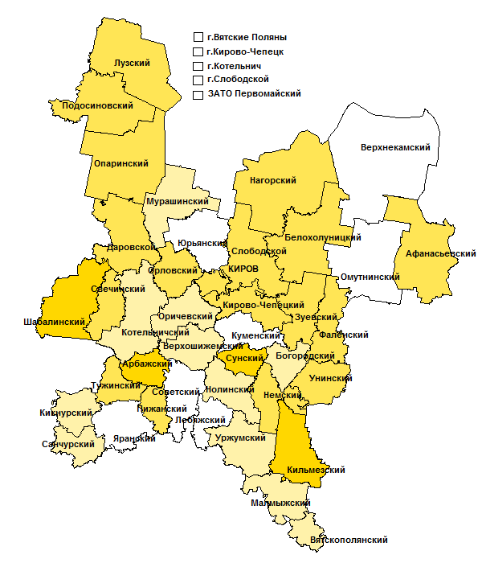
РАЗВИТИЕ МАЛОГО И СРЕДНЕГО ПРЕДПРИНИМАТЕЛЬСТВА
В 2014 году в среднем по области доля работников малых и средних предприятий в среднесписочной численности работников всех предприятий и организаций составила 34%.
Максимальная занятость наблюдалась в Сунском районе (67,5% от всех предприятий района). Занятость на малых и средних предприятиях отмечена в Шабалинском (60,2%), Кильмезском муниципальном (58,7%) и Арбажском (54,1%) районах, что прежде всего связано с отсутствием в муниципальных образованиях крупных предприятий.
Показатель «Доля среднесписочной численности работников малых и средних предприятий в среднесписочной численности работников всех предприятий и организаций», процентов
(по данным за 2014 год)
Наименьшая доля занятых на малых и средних предприятиях отмечена в ЗАТО Первомайский (5,1%), в Омутнинском (14,4%), Верхнекамском (16,1%), Куменском (22,9%), Яранском (23,7%) районах, городе Слободском (24,6%). При этом в Яранском и Верхнекамском районах наблюдается значительный рост среднесписочной численности работников малых и средних предприятий по сравнению с 2013 годом. Также значительный рост данного показателя отмечен в Опаринском, Кирово-Чепецком и Фаленском районах.
Отрицательная динамика доли занятых на малых и средних предприятиях характерна для 12 районов, из них наибольшее снижение в Немском, Подосиновском, Лебяжском, Нагорском и Санчурском районах.
Поскольку малый бизнес является основой экономики для значительного числа муниципальных образований, требуется активизировать работу органов местного самоуправления по вовлечению субъектов малого предпринимательства в реализацию мероприятий государственной программы Кировской области «Поддержка и развитие малого и среднего предпринимательства» на 2013 – 2020 годы, утвержденной постановлением Правительства Кировской области от 10.12.2012 № 185/741, для получения ими государственной поддержки на областном уровне.
В целях эффективного развития малого бизнеса в муниципальных образованиях и оказания реальной поддержки предпринимателям необходимо сосредоточить усилия на предоставлении субъектам малого и среднего предпринимательства мер нефинансовой поддержки (информационной, методологической, консультационной) на постоянной основе и организовать информационное освещение в районных средствах массовой информации вопросов, связанных с поддержкой и развитием предпринимательства как на местном, так и на областном уровнях.
Кроме того, в приоритетном порядке необходимо обеспечить финансирование муниципальных программ поддержки малого предпринимательства за счет средств местного бюджета.
1. Сунский район 2. Шабалинский район 3. Кильмезский район 4. Арбажский район 5.Фаленский район | с 48,9 по 67,5
 | с 37,6 по 48,8
 | с 30,1 по 37,5
41. Яранский район 42. Куменский район 43. Верхнекамский район 44. Омутнинский район 45. ЗАТО Первомайский | с 5,1 по 30,0
Notes:
12

Slide 13
УЛУЧШЕНИЕ ИНВЕСТИЦИОННОЙ ПРИВЛЕКАТЕЛЬНОСТИ
Одним из основных условий интенсивного социально-экономического развития территории муниципальных образований является активизация инвестиционной деятельности.
Привлечение инвестиций в экономику Кировской области является одним из приоритетных направлений деятельности Правительства области, обеспечивающим социально-экономическое развитие региона. По итогам 2014 года объем инвестиций в основной капитал снизился на 8,9% (в сопоставимых ценах) и составил 56,3 млрд. рублей. Объем инвестиций в основной капитал (за исключением бюджетных средств) в расчете на 1 человека в целом по Кировской области составил 38,4 тыс. рублей.
Лидером среди муниципальных образований по данному показателю остается город Киров (49,5 тыс. рублей). В пятерку лидеров по значению показателя входят Оричевский (30,9 тыс. рублей), Куменский (24,6 тыс. рублей) районы, город Кирово-Чепецк (24,1 тыс. рублей) и Зуевский район (23,3 тыс. рублей).
В 25 муниципальных образованиях наблюдается положительная динамика инвестиций в расчете на душу населения, из них самый значительный рост отмечается в Унинском (в 4,6 раза), Кикнурском (в 3,8 раза), Афанасьевском (в 2,9 раза), Верхнекамском (в 2,7 раза) районах Кировской области.
Значительное снижение инвестиций в расчете на душу населения отмечается в Подосиновском районе Кировской области (в 73,3 раза), Лебяжском (в 6,2 раза), Мурашинском (в 2,3 раза), Свечинском (в 2,2 раза) и Омутнинском (в 2,1 раза) районах.
Показатель «Объем инвестиций в основной капитал (за исключением бюджетных средств) в расчете на 1 жителя», рублей (по данным за 2014 год)
.
Notes:
13

Slide 14
УЛУЧШЕНИЕ ИНВЕСТИЦИОННОЙ ПРИВЛЕКАТЕЛЬНОСТИ
По результатам расчета сводного индекса показателя, который учитывает средний объем и средний темп роста инвестиций в основной капитал (за исключением бюджетных средств) в расчете на 1 человека за период 2011 – 2014 годов, лидерами являются Оричевский район, город Киров, Унинский район, город Кирово-Чепецк, Сунский район. Значительное ухудшение ситуации наблюдается в ЗАТО Первомайский, Подосиновском районе Кировской области, Лебяжском, Опаринском и Мурашинском районах.
Сводный индекс показателя
Для инвестиционного развития на муниципальном уровне необходимо более активно сконцентрировать усилия на решении следующих задач:
создании условий для развития диверсифицированной экономики, в том числе посредством оказания содействия в приоритетном порядке развитию отраслей экономики муниципального образования, имеющих значимое социально-экономическое значение для его жителей;
обеспечении поэтапной реализации мероприятий, способствующих развитию конкуренции на муниципальном уровне;
обеспечении эффективного использования инвестиционных возможностей территории посредством внедрения положительного опыта и примеров деятельности органов местного самоуправления в субъектах РФ в сфере развития и поддержки предпринимательской и инвестиционной деятельности, рекомендованных к распространению автономной некоммерческой организацией «Агентством стратегических инициатив по продвижению новых проектов»;
качественной подготовке документов территориального планирования, в том числе генеральных планов городских округов и городских поселений, для создания условий максимальной открытости информации для привлечения инвестиций и развития малого и среднего предпринимательства.

Slide 15
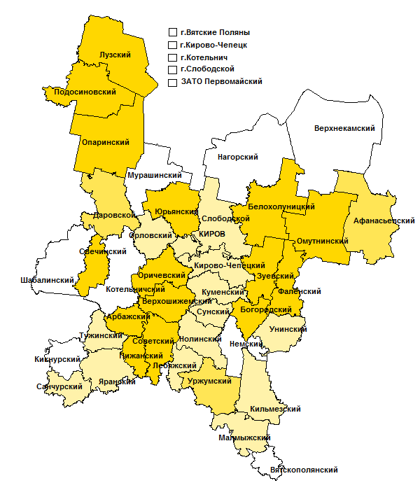
СЕЛЬСКОЕ ХОЗЯЙСТВО
Показатель «Доля прибыльных сельскохозяйственных организаций в общем их числе», процентов (по данным за 2014 год)
За период с 2011 года доля прибыльных сельскохозяйственных организаций в общем их числе увеличилась на 5,4 процентных пункта (далее – п.п.) и составила в 2014 году 86%. Объем реализации молока увеличился на 15%, скота и птицы – на 4%, картофеля – на 29%. Рентабельность реализации молока увеличилась на 17 п.п. и составила в 2014 году 46%, свиней – на 25 п.п. (47%), яиц – на 11 п.п. (23%). В 2014 году в Кировской области получено на 35% больше выручки, на 64% больше прибыли, чем в 2011 году, рентабельность в целом составила 18,7% против 14,6% в 2011 году.
В сельской экономике доля фермерства с учетом личных подсобных хозяйств составляет около 29% производимой сельхозпродукции области. В 2014 году с государственной поддержкой создано и осуществляют развитие в соответствии с бизнес-планами 7 проектов начинающих фермеров и 7 семейных животноводческих ферм.
В 2014 году за счет проведения технической и технологической модернизации с государственной поддержкой приобретено более 600 единиц техники на сумму свыше 1,5 млрд. рублей.
Сельскохозяйственные организации со стопроцентной прибылью были зафиксированы в 15 муниципальных образованиях: Арбажском, Белохолуницком, Богородском муниципальном, Верхошижемском, Зуевском, Лузском, Омутнинском, Опаринском, Оричевском, Пижанском районах, Подосиновском районе Кировской области, Свечинском районе, Советском районе Кировской области, Фаленском, Юрьянском районах.
Наименьшее количество прибыльных организаций отмечено в Кикнурском (28,6%), Нагорском (60%), Котельничском (64,3%) районах.
В Верхнекамском районе прибыльные сельскохозяйственные организации отсутствуют.
15 муниципальных -образований – 100% | 100,0
 | с 87,6 по 99,9
 | с 79,1 по 87,5
Верхнекамский район – 0% | с 0,0 по 79,0
Для стабилизации ситуации в сельском хозяйстве органам местного самоуправления необходимо:
продолжить реализацию мероприятий государственной программы Кировской области «Развитие агропромышленного комплекса» на 2013 – 2020 годы;
обеспечить контроль и выполнение целевых индикаторов Соглашений между Правительством Кировской области и муниципальными районами «О реализации мероприятий государственной программы развития сельского хозяйства и регулирования рынков сельскохозяйственной продукции, сырья и продовольствия на 2013 – 2015 годы».
Notes:
15

Slide 16
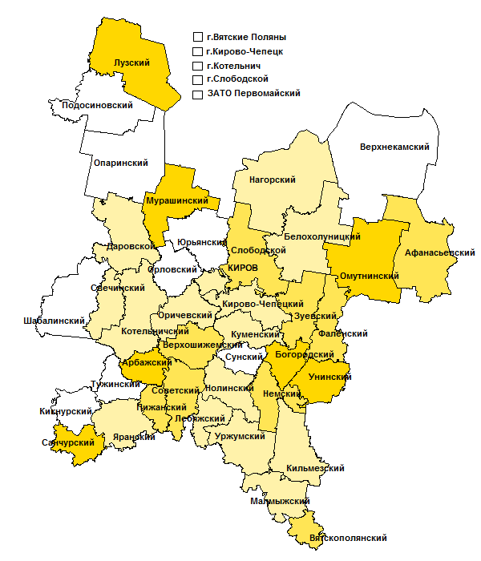
ДОРОЖНОЕ ХОЗЯЙСТВО И ТРАНСПОРТ
По итогам 2014 года доля автомобильных дорог общего пользования местного значения, не отвечающих нормативным требованиям, в среднем по Кировской области составила 74,9% от общей протяженности дорожной сети.
В 2014 году в Кировской области в отношении автомобильных дорог общего пользования местного значения производились работы по содержанию 10983,6 км дорог, паспортизации 1169 км дорог, ремонту 8/238,7 шт/пог.м мостов, ремонту 19,3 км дорог, ремонту 23,9 км улично-дорожной сети. В 2014 году в области построено и введено в эксплуатацию 2,2 км автомобильных дорог общего пользования местного значения с твердым покрытием до сельских населенных пунктов, не имеющих круглогодичной связи с сетью автомобильных дорог общего пользования; построен и введен в эксплуатацию 1 мост протяженностью 59,2 пог. м; реконструирован 1 мост протяженностью 37,3 пог. м; постоянной круглогодичной связью с сетью автомобильных дорог общего пользования с твердым покрытием обеспечено 5 сельских населенных пунктов.
Положительная динамика данного показателя наблюдается в 26 муниципальных образованиях. Наибольшее снижение доли автомобильных дорог общего пользования местного значения, не отвечающих нормативным требованиям, отмечено в Верхнекамском районе (на 7,9 п.п.), ЗАТО Первомайский (на 5,8 п.п.), Зуевском районе (на 5 п.п.), в городе Кирово-Чепецке (на 3,9 п.п.) и Подосиновском районе Кировской области (на 3,2 п.п.). При этом в 2014 году в ЗАТО Первомайский все автомобильные дороги общего пользования местного значения отвечают нормативным требованиям.
Максимальная доля автомобильных дорог общего пользования местного значения, не отвечающих нормативным требованиям,– в Мурашинском районе (99,2%). Кроме того, значение показателя свыше 90% зафиксировано в 10 муниципальных районах: в Омутнинском (98,4%), Лузском (95,9%), Арбажском (94,3%), Санчурском (94%), Унинском (93,9%), Богородском муниципальном (93,6%), Зуевском (92,8%), Немском (92,4%), Пижанском (90,1%), Афанасьевском (90%).
Отсутствие необходимого уровня финансирования автомобильных дорог общего пользования местного значения не позволяет улучшить состояние дорог и в короткие сроки снизить долю протяженности муниципальных дорог, не соответствующих нормативным требованиям.
Показатель «Доля протяженности автомобильных дорог общего пользования местного значения, не отвечающих нормативным требованиям, в общей протяженности автомобильных дорог общего пользования местного значения», процентов
(по данным за 2014 год)
45. Мурашинский район 44. Омутнинский район 43. Лузский район 42. Арбажский район 41. Санчурский район | с 93,1 по 99,2
 | с 86,1 по 93,0
 | с 79,1 по 86,0
5. Юрьянский район 4. Шабалинский район 3. г. Вятские Поляны 2. г. Кирово-Чепецк 1. ЗАТО Первомайский | с 0,0 по 79,0
Notes:
16

Slide 17
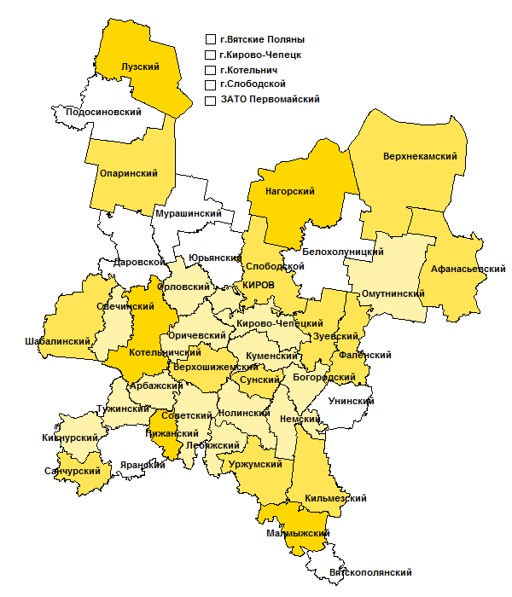
ДОРОЖНОЕ ХОЗЯЙСТВО И ТРАНСПОРТ
Показатель «Доля населения, проживающего в населенных пунктах, не имеющих регулярного автобусного и (или) железнодорожного сообщения с административным центром городского округа (муниципального района), в общей численности населения городского округа (муниципального района)», процентов (по данным за 2014 год)
Регулярным транспортным сообщением с административным центром обеспечено население в 12 муниципальных районах и городских округах. За 2014 год транспортная обеспеченность населения улучшилась в 14 муниципальных образованиях. Наибольшее снижение значения показателя отмечено в Орловском районе (с 1,45% до 0,38%). Также значение показателя ухудшилось в Нагорском, Оричевском и Малмыжском районах.
В то же время не имеют регулярного автобусного и (или) железнодорожного сообщения с административным центром муниципального образования жители Малмыжского (13,5% в общей численности населения района), Нагорского (10,6%), Пижанского (9,7%), Котельничского (7,1%) и Лузского (4,8%) районов.
Органам местного самоуправления необходимо:
- сократить долю населения, не обеспеченного регулярным транспортным сообщением с административным центром муниципального образования;
- завершить формирование нормативной правовой базы в сфере дорожного хозяйства.
Сводный индекс показателя
45. Малмыжский район 44. Нагорский район 43. Пижанский район 42. Котельничский район 41. Лузский район | с 4,8 по 13,5
 | с 1,0 по 4,7
 | с 0,01 по 0,9
12 муниципальных образований – 0% | с 0,0 по 0,0
Notes:
17

Slide 18
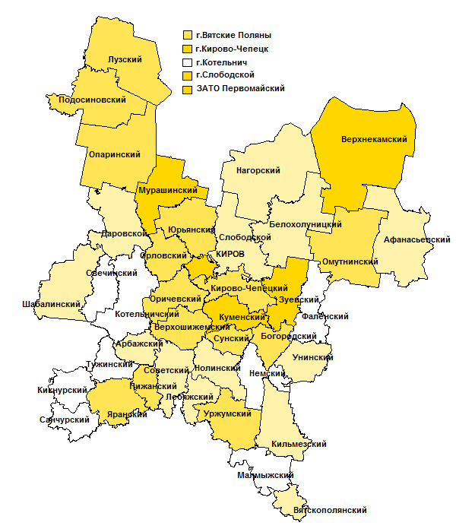
ДОРОЖНОЕ ХОЗЯЙСТВО И ТРАНСПОРТ
Среднемесячная номинальная начисленная заработная плата в 2014 году в целом по области составила 20978,2 рубля и по сравнению с соответствующим периодом 2013 года увеличилась на 8,7%. Реальная начисленная заработная плата увеличилась на 0,9% к аналогичному периоду предыдущего года.
Среднемесячная номинальная начисленная заработная плата работников крупных и средних предприятий и некоммерческих организаций возросла на 9,1% и составила 22,8 тыс. рублей. Уровень оплаты труда в муниципальных образованиях зависит от экономического развития, структуры экономики и географического положения территории.
Наибольшая заработная плата работников крупных и средних предприятий отмечена в городах Кирове (27,8 тыс. рублей), Кирово-Чепецке (26,2 тыс. рублей) и Слободском (20,9 тыс. рублей), а также в Мурашинском (20,7 тыс. рублей) и Куменском (20,2 тыс. рублей) районах.
Наименьшая заработная плата – в Кикнурском, Санчурском и Тужинском (по 15 тыс. рублей), Свечинском (15,1 тыс. рублей) и Котельничском (15,2 тыс. рублей) районах. В то же время наибольший рост заработной платы отмечен в Фаленском (18,6%), Пижанском (17,2%), Верхошижемском (17,1%), Кикнурском (15,6%) и Унинском (15,4%) районах.
Показатель «Среднемесячная номинальная начисленная заработная плата работников крупных и средних предприятий и некоммерческих организаций городского округа (муниципального района)», рублей (по данным за 2014 год)
Муниципальные образования –
лидеры
Муниципальные образования –
аутсайдеры
1. г. Киров 2. г. Кирово-Чепецк 3. г. Слободской 4. Мурашинский район 5. Куменский район | с 19 001,0 по 27 834,5
 | с 17 001,0 по 19 000,0
 | с 16 001,0 по 17 000,0
41. Котельничский район 42. Свечинский район 43. Тужинский район 44. Санчурский район 45. Кикнурский район | с 15 011,8 по 16 000,0
район
район
Notes:
18

Slide 19
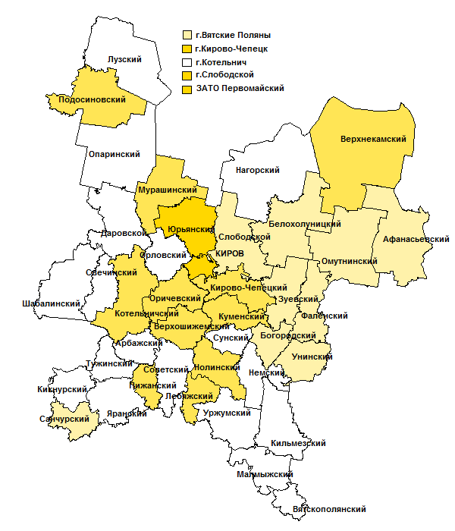
ДОХОДЫ НАСЕЛЕНИЯ
Показатель «Среднемесячная номинальная начисленная заработная плата работников муниципальных дошкольных образовательных учреждений», рублей (по данным за 2014 год)
По итогам 2014 года в целом по области среднемесячная номинальная начисленная заработная плата работников муниципальных дошкольных учреждений увеличилась на 10,3% по сравнению с соответствующим периодом 2013 года и составила 12593 рублей.
Самый высокий уровень оплаты труда в дошкольных образовательных учреждениях наблюдается в городах Кирове (15,3 тыс. рублей), Кирово-Чепецке (14,1 тыс. рублей), Юрьянском районе (13,9 тыс. рублей), ЗАТО Первомайский (13,9 тыс. рублей), а самый низкий уровень оплаты труда отмечен в Сунском и Кикнурском (по 9,4 тыс. рублей), Яранском и Лузском (по 9,8 тыс. рублей) и Опаринском (9,9 тыс. рублей) районах.
Наибольший рост заработной платы работников муниципальных дошкольных учреждений по сравнению с 2013 годом отмечен в Санчурском (25,9%), Зуевском (17,4%), Мурашинском (17,2%), Вятскополянском (17%) районах.
Сводный индекс показателя
1. г. Киров 2. г. Кирово-Чепецк 3. Юрьянский район 4. ЗАТО Первомайский 5. г. Слободской | с 12 001,0 по 16 000,0
 | с 11 001,0 по 12 000,0
 | с 10 501,0 по 11 000,0
41. Опаринский район 42. Лузский район 43. Яранский район 44. Кикнурский район 45. Сунский район | с 9 370,9 по 10 500,0
Наибольшие значения сводного индекса показателя получены в городе Кирове и ЗАТО Первомайский (за счет высоких значений), в Санчурском, Нолинском и Верхнекамском районах (за счет темпа роста заработной платы за период 2011 – 2014 годов).
Notes:
19

Slide 20
20
ДОХОДЫ НАСЕЛЕНИЯ
В 2014 году среднемесячная номинальная начисленная заработная плата учителей муниципальных общеобразовательных учреждений увеличилась в 2 раза по сравнению с 2011 годом.
Максимальная зарплата учителей муниципальных общеобразовательных учреждений отмечена в Пижанском районе (25,8 тыс. рублей), минимальная – в Кикнурском районе (14,9 тыс. рублей).
Наибольший рост заработной платы учителей в 2014 году по сравнению с 2013 годом отмечен в Даровском (на 31,2%), Богородском муниципальном (на 29,5%) и Оричевском (на 28,8%) районах, наименьший рост – в Лебяжском районе (на 3,3%).
Среднемесячная номинальная начисленная заработная плата учителей муниципальных общеобразовательных учреждений за 2014 год
В 2014 году по сравнению с 2013 годом во всех муниципальных образованиях произошел рост заработной платы работников муниципальных общеобразовательных учреждений. Наибольший рост заработной платы работников отмечен в Оричевском (на 37,6%), Богородском муниципальном (23,4%), Санчурском (20,4%), Слободском (17,2%) и Мурашинском (16,9%) районах.
Самая высокая заработная плата работников муниципальных общеобразовательных учреждений – в городе Кирове (21,9 тыс. рублей), самая низкая – в Кикнурском районе (12,7 тыс. рублей).
Notes:
20

Slide 21
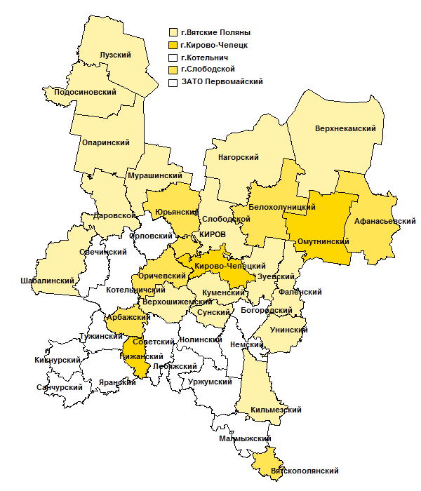
ДОХОДЫ НАСЕЛЕНИЯ
Среднемесячная номинальная начисленная заработная плата работников муниципальных учреждений культуры и искусства Кировской области составляет от 10,3 тыс. рублей до 15,9 тыс. рублей.
В 2014 году самая высокая заработная плата работников муниципальных учреждений культуры и искусства зафиксирована в Омутнинском районе (15,9 тыс. рублей), городе Кирово-Чепецке (15,0 тыс. рублей), Кирово-Чепецком (14,6 тыс. рублей), Пижанском (14,5 тыс. рублей) районах и городе Котельниче (14,0 тыс. рублей). Самая низкая заработная плата работников муниципальных учреждений культуры и искусства отмечена в Санчурском районе и Советском районе Кировской области (по 10,3 тыс. рублей), Лебяжском (10,5 тыс. рублей), Уржумском муниципальном (10,6 тыс. рублей) и Малмыжском районах области (10,7 тыс. рублей).
Наибольший рост заработной платы работников культуры и искусства в 2014 году по сравнению с 2013 годом отмечен в Омутнинском (на 69,4%), Вятскополянском (на 46,9%), Афанасьевском (на 45%) районах, Советском районе Кировской области (на 44,9%) и Арбажском районе (на 44,4%).
Среднемесячная номинальная начисленная заработная плата работников муниципальных учреждений культуры и искусства, рублей
(по данным за 2014 год)
За период 2011 — 2014 годов рост заработной платы работников муниципальных учреждений культуры и искусства произошел в связи с реализацией на территории Кировской области плана мероприятий («дорожная карта») «Изменения в отрасли социальной сферы, направленные на повышение эффективности сферы культуры».
Органам местного самоуправления на муниципальном уровне необходимо продолжить реализацию муниципальных «дорожных карт», направленных на повышение эффективности сферы культуры, в которых:
- предусмотрены мероприятия, направленные на повышение средней заработной платы работников;
- установлены целевые показатели и индикаторы по достижению параметров, определенных Указами Президента РФ.
1. Омутнинский район 2. г. Кирово-Чепецк 3. Кирово-Чепецкий район 4. Пижанский район 5. г. Котельнич | с 14 001,0 по 15 869,3
 | с 13 001,0 по 14 000,0
 | с 11 501,0 по 13 000,0
40. Малмыжский район 41. Уржумский район 42. Лебяжский район 43. Советский район 44. Санчурский район | с 10 000,0 по 11 500,0
Notes:
21

Slide 22
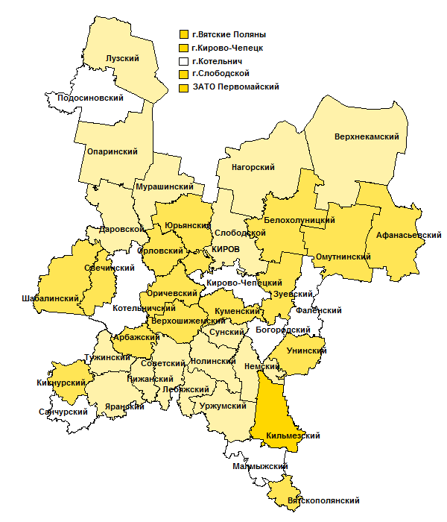
1.2. ДОШКОЛЬНОЕ ОБРАЗОВАНИЕ
В 2014 году доля детей в возрасте 1 – 6 лет, получающих дошкольную образовательную услугу и (или) услугу по их содержанию в муниципальных образовательных учреждениях, в общей численности детей данной группы в среднем по Кировской области составила 74,1%, что выше уровня прошлого года на 1,6 п.п.
В течение 2013 – 2014 годов в области введено 4803 дополнительных места в учреждениях, реализующих дошкольную образовательную услугу.
Наибольшее количество детей охвачено дошкольным образованием в городах Вятские Поляны (93,4%), Слободском (88,8%), Кирово-Чепецке (82,4%), Кильмезском районе (78,8%) и ЗАТО Первомайский (78%).
Самые низкие показатели отмечены в Кирово-Чепецком (55%), Санчурском (56,2%), Малмыжском (57,6%), Богородском муниципальном (58,6%) и Фаленском (59,9%) районах.
В 15 муниципальных образованиях данный показатель имеет положительную динамику. Наибольший рост показателя в 2014 году по сравнению с 2013 годом отмечен в Кикнурском (на 8,3 п.п.), Верхошижемском (на 5,8 п.п.), Нолинском (на 3,7 п.п.), Шабалинском (на 3,4 п.п.) районах, Уржумском районе Кировской области (2,3 п.п.).
В то же время в ряде районов наблюдается снижение доли детей в возрасте 1 – 6 лет, получающих дошкольную образовательную услугу. Самое большое снижение отмечено в Сунском (на 7,2 п.п.), Верхнекамском (на 6,3 п.п.), Нагорском (на 5,3 п.п), Богородском муниципальном и Мурашинском (на 4,8 п.п) районах.
Показатель «Доля детей в возрасте 1 – 6 лет, получающих дошкольную образовательную услугу и (или) услугу по их содержанию в муниципальных образовательных учреждениях, в общей численности детей в возрасте
1 – 6 лет», процентов (по данным за 2014 год)
Сводный индекс показателя
1. г. Вятские Поляны 2. г. Слободской 3. г. Кирово-Чепецк 4. Кильмезский район 5. ЗАТО Первомайский | с 78,0 по 94,0
 | с 71,0 по 77,0
 | с 61,0 по 70,0
41. Фаленский район 42. Богородский район 43. Малмыжский район 44. Санчурский район 45. Кирово-Чепецкий район | с 55,0 по 60,0
Notes:
22

Slide 23
ДОШКОЛЬНОЕ ОБРАЗОВАНИЕ
Очередность на получение места в муниципальном дошкольном образовательном учреждении присутствует во всех муниципальных образованиях. Наибольшая доля детей в возрасте 1 — 6 лет, состоящих на учете для определения в муниципальные дошкольные образовательные учреждения, — в городах Кирове (36,1%), Котельниче (34,2%), Советском муниципальном районе (31,1%), городе Кирово-Чепецке (29,1%) и Юрьянском районе (23%). Наименьшая — в Фаленском (1,4%), Котельничском (2,9%), Опаринском (3,7%), Лебяжском (4,9%) и Унинском (5%) районах.
В 14 муниципальных образованиях в 2014 году по сравнению с 2013 годом выросла доля детей в возрасте 1 — 6 лет, состоящих на учете для определения в муниципальные дошкольные образовательные учреждения, что является следствием недостаточной работы органов местного самоуправления. Среди них наибольший рост отмечен в городе Кирове (на 13,1 п.п.), ЗАТО Первомайский (на 9,1 п.п.), Арбажском районе (на 8,3 п.п.), городе Котельниче (на 8,1 п.п.) и Даровском районе (на 7,3 п.п.).
Одной из причин нехватки мест в муниципальных дошкольных образовательных учреждениях является наличие в некоторых муниципальных образованиях области зданий данных учреждений в аварийном состоянии или зданий, которые требуют капитального ремонта.
Такие учреждения находятся в Фаленском районе (20% от общего числа дошкольных учреждений), Шабалинском и Верхнекамском (по 16,7%), Орловском (12,5%), Оричевском (7,1%) районах и городе Кирове (2,2%).
Показатель в целом по области «Доля муниципальных дошкольных образовательных учреждений, здания которых в аварийном состоянии или требуют капитального ремонта», процентов
Сводный индекс показателя «Доля детей в возрасте 1 – 6 лет, состоящих
на учете для определения в муниципальные дошкольные образовательные учреждения, в общей численности детей в возрасте 1 – 6 лет», процентов (по данным за 2014 год)
Для улучшения ситуации в дошкольном образовании необходимо разработать комплекс мер по снижению очередности детей в возрасте 1-6 лет для получения мест в муниципальных дошкольных образовательных учреждениях:
- путем создания дополнительных мест в образовательных организациях, реализующих основную общеобразовательную программу дошкольного образования;
- путем принятия мер по сокращению количества муниципальных дошкольных образовательных учреждений, здания которых находятся в аварийном состоянии или требуют капитального ремонта.
Notes:
23

Slide 24
1.3. ОБЩЕЕ И ДОПОЛНИТЕЛЬНОЕ ОБРАЗОВАНИЕ
В среднем по области доля выпускников муниципальных общеобразовательных учреждений, сдавших единый государственный экзамен по русскому языку и математике, в общей численности выпускников муниципальных общеобразовательных учреждений, сдававших единый государственный экзамен по данным предметам, увеличилась с 97% в 2013 году до 99,5% в 2014 году.
В 29 муниципальных образованиях все учащиеся успешно сдали единый государственный экзамен (далее – ЕГЭ) по русскому языку и математике.
В 27 муниципальных образованиях процент не сдавших ЕГЭ уменьшился — в Омутнинском (на 11 п.п.), Белохолуницком (на 9,5 п.п.), Верхошижемском (на 9,1 п.п.), Санчурском (на 7,9 п.п.), Кирово-Чепецком (на 7,5 п.п.) районах.
Слабые результаты ЕГЭ отмечены в Мурашинском (95,2%) и Орловском (95,7%), Юрьянском (96,2%), Шабалинском (96,3%) и Белохолуницком (96,6%) районах. При этом снижение данного показателя в 2014 году по отношению к 2013 году наблюдается в 8 муниципальных образованиях. Наибольшее — в Юрьянском (на 3,8 п.п.) районе.
Сводный индекс показателя
По результатам расчета сводного индекса показателя лидерами являются Немский, Опаринский и Уржумский муниципальный районы.
Наименьшее значение показателя отмечается в Белохолуницком, Шабалинском, Мурашинском, Орловском и Омутнинском районах.
Notes:
24

Slide 25
ОБЩЕЕ И ДОПОЛНИТЕЛЬНОЕ ОБРАЗОВАНИЕ
В 2014 году в 28 муниципальных образованиях все выпускники получили аттестат о среднем (полном) образовании (в 2013 году – в 14 муниципальных образованиях).
Наибольшая доля выпускников, не получивших аттестат о среднем (полном) образовании, в общей численности выпускников отмечена в 4 муниципальных образованиях: Орловском (4,4%), Юрьянском (3,9%), Шабалинском (3,7%), Белохолуницком (3,4%) районах.
Доля выпускников, не получивших аттестат о среднем (полном) образовании, в общей численности выпускников, %
В 2014 году ухудшилась ситуация в 6 муниципальных образованиях: в Нагорском (на 1,19 п.п.), Подосиновском (на 1,16 п.п.), Орловском (на 0,71 п.п), Юрьянском (на 0,51 п.п.), Пижанском (на 0,35 п.п.), Лебяжском (на 0,14 п.п.) районах.
Наибольшие значения сводного индекса показателя отмечаются в Оричевском, Уржумском, Яранском районах, городе Слободском и Верхнекамском районе.
Наименьшее значение — в Белохолуницком, Шаба-линском, Юрьянском, Зуевском и Лебяжском районах.
Сводный индекс показателя

Slide 26
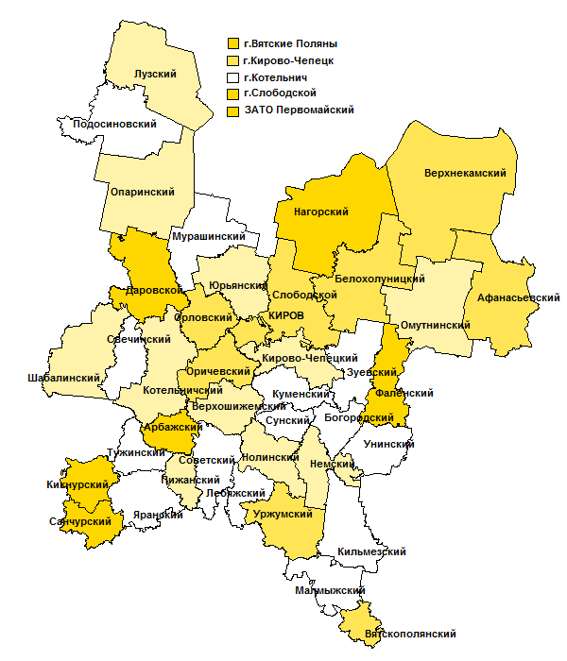
ОБЩЕЕ И ДОПОЛНИТЕЛЬНОЕ ОБРАЗОВАНИЕ
Показатель «Доля муниципальных общеобразовательных учреждений, соответствующих современным требованиям обучения, в общем количестве муниципальных общеобразовательных учреждений», процентов (по данным за 2014 год)
В 2014 году в рамках комплекса мер по модернизации общего образования в Кировской области:
- 645 общеобразовательным организациям предоставлен доступ к информационно-телекоммуникационной сети «Интернет», включая услуги контент-фильтрации;
- проходит ежегодное пополнение фондов школьных библиотек учебниками для 4 и 5-9 классов, в 2014 году приобретено 98 883 экземпляров (комплектов).
- осуществлен ремонт спортивных залов 21 муниципальной общеобразовательной организации, создан 1 спортивный клуб (в Верхошижемском районе), перепрофилирована 1 аудитория под спортивный зал (в Пижанском районе), построена хоккейная коробка в Нагорском районе, приобретено спортивное оборудование для КОГОБУ «Просницкий лицей»;
- подготовлены и оборудованы системами видеонаблюдения 483 аудитории и 73 штаба пунктов проведения ЕГЭ. В дни сдачи ЕГЭ видеонаблюдение осуществлялось в режиме он-лайн в 457 аудиториях и в режиме офф-лайн – в 26 аудиториях.
В 2014 году полностью соответствуют современным требованиям обучения муниципальные общеобразовательные учреждения в 10 муниципальных образованиях: в городах Вятские Поляны, Котельниче, Слободском, ЗАТО Первомайский, Арбажском, Даровском, Кикнурском, Нагорском, Санчурском, Фаленском районах.
Наименьшие значения показателя (менее 40%) зафиксированы в Свечинском (40%), Унинском (50%), Кильмезском муниципальном (53%) районах.
1. 10 муниципальных образований | с 100,0 по 100,0
 | с 90,0 по 99,0
 | с 76,0 по 89,0
41. Сунский район 41. Тужинский район 43. Кильмезский район 44. Унинский район 45. Свечинский район | с 40,0 по 75,0
Сводный индекс показателя
По результатам расчета сводного индекса показателя наилучшие значения отмечены в Нагорском, Белохолуницком районах, ЗАТО Первомайский, Фаленском районе и городе Котельниче.
Notes:
26

Slide 27
ОБЩЕЕ И ДОПОЛНИТЕЛЬНОЕ ОБРАЗОВАНИЕ
В 17 муниципальных образованиях области существуют муниципальные общеобразовательные учреждения, здания которых находятся в аварийном состоянии или требуют капитального ремонта.
Наиболее остро ситуация складывается в Шабалинском (44,4% учреждений требуют капитального ремонта от общего количества образовательных учреждений), Пижанском (41,7%), Верхнекамском (36,4%), Белохолуницком (35,7%), Немском и Даровском (по 22,2%) районах.
За период с 2011 года по 2014 год произошло снижение доли муниципальных образовательных учреждений, требующих капитального ремонта, в результате проведения работ по капитальному ремонту зданий школ в муниципальных образованиях.
Показатель в целом по области «Доля муниципальных образовательных учреждений, здания которых в аварийном состоянии или требуют капитального ремонта», процентов
За период 2011 – 2014 годов наблюдается тенденция к увеличению доли обучающихся в муниципальных общеобразовательных учреждениях, занимающихся во вторую (третью) смену, в общей численности обучающихся на 0,4 п.п. Рост значения показателя происходит за счет закрытия сельских школ и увеличения численности обучающихся в городских общеобразовательных учреждениях.
В 2014 году в 24 муниципальных образованиях учащиеся занимались во вторую (третью) смену. Наибольшая доля отмечена в городах Вятские Поляны (35%), Кирове (28,1%), Омутнинском (27%), Верхошижемском (25,2%), Белохолуницком (18,2%) районах.
Отрицательная динамика показателя отмечена в 16 муниципальных образованиях: наибольший рост произошел в Фаленском (на 3,6 п.п.) и Кильмезском муниципальном (на 3 п.п.) районах.
Снижение доли учащихся во вторую смену произошло в 11 районах, наибольшее из них — в Унинском (на 11,4 п.п.), Мурашинском (на 3,9 п.п.) и Даровском (на 3,5 п.п.) районах.
Показатель в целом по области «Доля обучающихся в муниципальных общеобразовательных учреждениях, занимающихся во вторую (третью) смену, в общей численности обучающихся », процентов

Slide 28
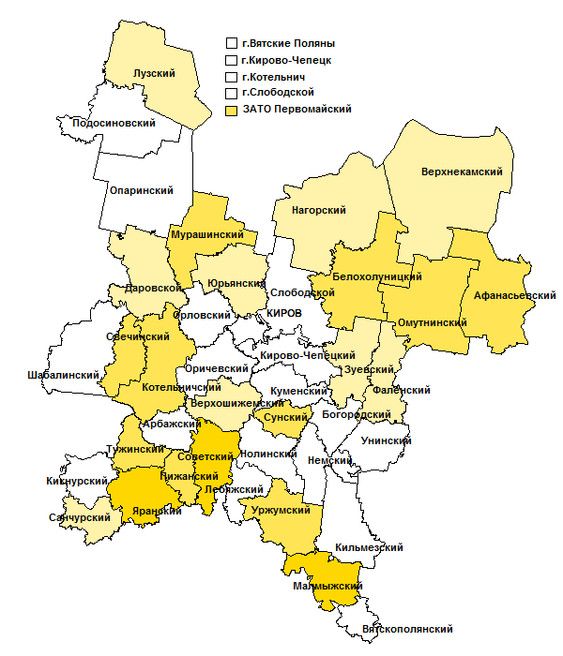
ОБЩЕЕ И ДОПОЛНИТЕЛЬНОЕ ОБРАЗОВАНИЕ
Доля детей первой и второй групп здоровья в общей численности обучающихся в муниципальных общеобразовательных учреждениях каждый год незначительно снижается. В 2014 году по сравнению с 2013 годом среднее значение показателя по области снизилось на 0,4 п.п. и составило 80,8%. Причинами ухудшения здоровья детей и подростков являются неблагоприятная наследственность, экология, социальная среда.
Значительное снижение доли произошло в Нолинском (на 14,6 п.п.), Куменском (на 14,4 п.п.), Арбажском (на 10,1 п.п.) и Лебяжском (на 10,1 п.п.) районах.
Высокое значение показателя в общеобразовательных учреждениях наблюдается в Малмыжском районе (97,5%), Советском районе Кировской области (92,5%), Яранском (91,4%) и Мурашинском районах (90,7%), а также в городе Котельниче и Котельничском районе (90,6%).
Низкое значение показателя — в Унинском (67,6%) районе, Орловском районе Кировской области (68,8%), Арбажском (70%), Кирово-Чепецком (71,5%) районах и городе Кирово-Чепецке (71,5%).
За период 2011 – 2014 годов наилучшие результаты сводного индекса показателя отмечены в Яранском, Нолинском, Малмыжском, Нагорском и Котельничском районах и городе Котельниче.
Показатель «Доля детей первой и второй групп здоровья в общей численности обучающихся в муниципальных общеобразовательных учреждениях», процентов
(по данным за 2014 год)
Сводный индекс показателя
1. Малмыжский район 2. Советский район 3. Яранский район 4. Мурашинский район 5. г. Котельнич и .Котельничский район | с 91,0 по 100,0
 | с 87,0 по 90,9
 | с 81,0 по 87,0
41. г. Кирово-Чепецк и .Кирово-Чепецкий район 43. Арбажский район 44. Орловский район 45. Унинский район | с 60,0 по 80,0
Notes:
28

Slide 29
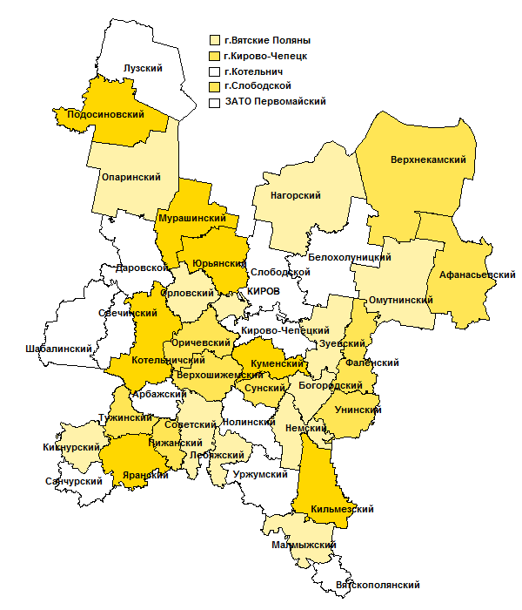
ОБЩЕЕ И ДОПОЛНИТЕЛЬНОЕ ОБРАЗОВАНИЕ
В целом по области показатель «Доля детей в возрасте 5 – 18 лет, получающих услуги по дополнительному образованию в организациях различной организационно-правовой формы и формы собственности, в общей численности детей данной возрастной группы» за 2014 год увеличился на 0,9 п.п. по сравнению с 2013 годом и составил 90,1%. В 19 муниципальных образованиях он превышает 100%, т.е. дети посещают один и более кружков и секций. Наиболее высокая доля таких детей зафиксирована в Котельничском (155,8%), Юрьянском (150,4%), Мурашинском (144,1%), Кильмезском (141,7%) и Куменском (135%) районах.
Наименьшее количество детей получают дополнительные образовательные услуги в Нолинском (49,3%), Кирово-Чепецком (52,6%), Арбажском (53,5%) районах, ЗАТО Первомайский (60,5%) и Санчурском районе (61,6%).
Рост значения показателя за 2014 год по сравнению с 2013 годом отмечается в 22 муниципальных образованиях.
Показатель «Доля детей в возрасте 5 – 18 лет, получающих услуги по дополнительному образованию в организациях различной организационно-правовой формы и формы собственности, в общей численности детей данной возрастной группы», процентов (по данным за 2014 год)
По итогам расчета сводного индекса показателя наилучшие результаты получены у Сунского, Юрьянского, Тужинского и Мурашинского районов. Худшие — у ЗАТО Первомайский, Кирово-Чепецкого, Арбажского и Свечинского районов.
Для повышения качества общего и дополнительного образования необходимо наиболее активно привлекать в образовательные учреждения молодых специалистов, повышать качество преподавания предметов и квалификацию учителей.
1. Котельничский район 2. Юрьянский район 3. Мурашинский район 4. Кильмезский район 5. Куменский район | с 121,0 по 160,0
 | с 101,0 по 120,0
 | с 80,0 по 100,0
41. Санчурский район 42. ЗАТО Первомайский 43. Арбажский район 44. Кирово-Чепецкий .район 45. Нолинский район | с 49,0 по 79,0
Сводный индекс показателя
Notes:
29

Slide 30
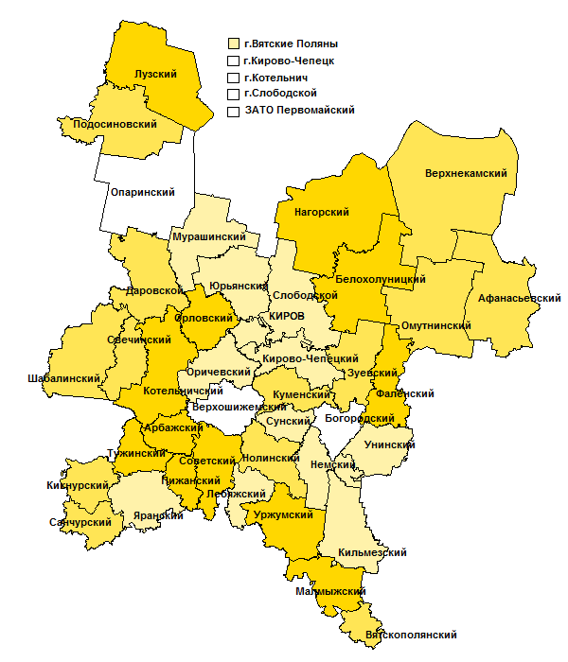
1.4. КУЛЬТУРА
В Кировской области уровень фактической обеспеченности клубами и учреждениями клубного типа от нормативной потребности в среднем по области составил 122%, что на 3 п.п. ниже уровня 2013 года. Снижение показателя по сравнению с 2013 годом произошло за счет закрытия неэффективно работающих учреждений в малочисленных населенных пунктах.
Наибольшая обеспеченность клубами и учреждениями клубного типа отмечена в Орловском районе Кировской области (338%), Пижанском (266,4%), Уржумском (228%) районах.
Наименьшая обеспеченность (менее 50%) – в городах Котельниче (27,9%), Слободском (41,8%), Кирово-Чепецке (43,5%). В ЗАТО Первомайский учреждения клубного типа отсутствуют.
В 35 муниципальных образованиях в 2014 году отмечены учреждения культуры, здания которых находятся в аварийном состоянии или требуют капитального ремонта. Наибольшая доля таких учреждений культуры зафиксирована в городе Слободском (75%) и Орловском районе Кировской области (64,7%). В 9 муниципальных образованиях здания всех учреждений культуры находятся в удовлетворительном состоянии.
Для повышения уровня культуры жителей муниципальных образований необходимо:
- проводить культурно-просветительскую работу с населением, повышать качество предоставляемых услуг;
- внутри области формировать единое культурное пространство посредством обеспечения культурного обмена, внедрения современных программ и проектов, информационных продуктов и технологий;
- принимать меры по охране объектов культурного наследия, находящихся в муниципальной собственности;
- проводить ремонт зданий муниципальных учреждений культуры, находящихся в аварийном состоянии.
Показатель «Уровень фактической обеспеченности учреждениями культуры от нормативной потребности: клубами и учреждениями клубного типа», процентов (по данным за 2013 год)
1. Орловский район 2. Пижанский район 3. Уржумский район 4. Белохолуницкий район 4. Лузский район 4. Советский район | с 145,1 по 338,0
 | с 110,1 по 145,0
 | с 70,1 по 110,0
41. Опаринский район 42. г. Кирово-Чепецк 43. г. Слободской 44. г. Котельнич 45. ЗАТО Первомайский | с 0 по 70,0
Notes:
30

Slide 31
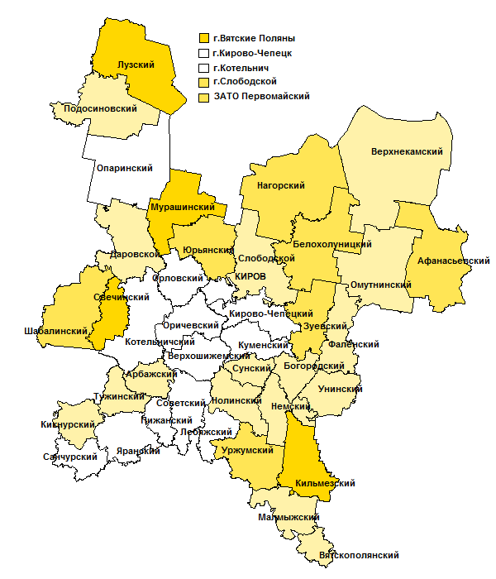
1.5. ФИЗИЧЕСКАЯ КУЛЬТУРА И СПОРТ
В 2014 году отмечены значительные улучшения основных показателей развития физической культуры и спорта. Доля населения, систематически занимающегося физической культурой и спортом в Кировской области, увеличилась на 1,7 п.п. по отношению к 2013 году и составила 25,4%. Положительное влияние на рост количества населения, занимающегося спортом, оказывает строительство физкультурно-оздоровительных комплексов, проведение спортивных мероприятий в большинстве муниципальных образований.
Показатель «Доля населения, систематически занимающегося физической культурой и спортом», процентов (по данным за 2014 год)
В 27 муниципалитетах области доля населения, систематически занимающегося физической культурой и спортом, выше среднеобластного значения.
В 2014 году свыше 30% населения систематически занималось спортом в 14 муниципальных образованиях. Наибольшие значения данного показателя отмечены в Кильмезском муниципальном (37,8%), Свечинском (36,9%), Мурашинском (35,8%) районах.
Положительная динамика по сравнению с прошлым годом по данному показателю отмечена в 37 муниципальных образованиях. Наибольший рост зафиксирован в Опаринском (в 1,5 раза), Белохолуницком, Сунском и Малмыжском (в 1,4 раза) районах, в городе Вятские Поляны (в 1,3 раза).
Снижение показателя произошло в 8 муниципальных образованиях: ЗАТО Первомайском, Богородском муниципальном, Даровском, Лебяжском, Слободском, Тужинском, Унинском районах и Советстком районе Кировской области.
Сводный индекс показателя
1. Кильмезский район 2. Свечинский район 3. Мурашинский район 4. г. Вятские Поляны 5. Лузский район | с 33,1 по 38,0
 | с 30,1 по 33,0
 | с 25,1 по 30,0
41. Оричевский район 42. г. Котельнич 43. Советский район 44. Котельничский район 45. Лебяжский район | с 15,3 по 25,0
По результатам комплексной оценки показателя наилучшие результаты за период 2011 – 2014 годов показали Свечинский, Нолинский, Унинский, Мурашинский районы и город Вятские Поляны.
Notes:
31

Slide 32
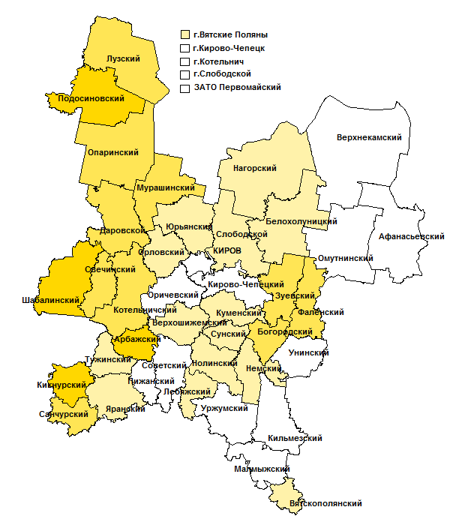
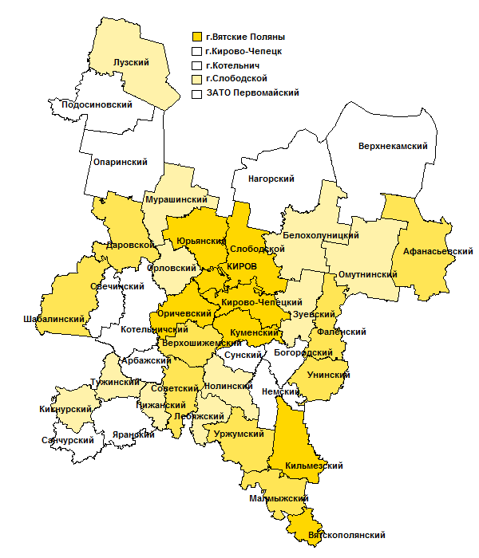
1.6. ЖИЛИЩНОЕ СТРОИТЕЛЬСТВО И ОБЕСПЕЧЕНИЕ ГРАЖДАН ЖИЛЬЁМ
Показатели данного раздела характеризуют организацию работы в муниципальном образовании по снижению административных барьеров в сфере градостроительства и созданию условий для капитального и жилищного строительства.
Показатель «Общая площадь жилых помещений, приходящаяся в среднем на одного жителя, — всего», кв. метров (по данным за 2014 год)
За 2014 год в среднем на одного жителя области введено 0,52 кв. метра жилья, что на 0,1 кв. метра больше уровня прошлого года.
Наилучших результатов по объемам введенного в 2014 году жилья на душу населения достигли Слободской (1,35 кв. м), Кирово-Чепецкий (1,31 кв. м) районы, города Киров (0,88 кв. м), Вятские Поляны (0,63 кв. м) и Вятскополянский район (0,62 кв. м).
Низкий показатель ввода жилья на одного жителя отмечен в Нагорском, Богородском муниципальном (по 0,2 кв. м), Опаринском (0,06 кв. м), Верхнекамском (0,07 кв. м) районах.
Рост показателя отмечается в 41 муниципальном образовании, из них максимальный – в Сунском районе (в 6,6 раза), в городе Слободском (в 4,4 раза), Шабалинском районе (в 4,3 раза). Максимальное снижение объемов вводимого жилья наблюдается в Нагорском районе (на 41,9%).
1. Арбажский район 1. Шабалинский район 3. Подосиновский район 3. Кикнурский район 5. Богородский район 5. Даровской район | с 31,1 по 33,0
 | с 28,1 по 31,0
 | с 25,1 по 28,0
41. г. Кирово-Чепецк 41. Верхнекамский район 43. г.Киров 44. Омутнинский район 45. ЗАТО Первомайский | с 17,0 по 25,0
Показатель «Общая площадь жилых помещений, приходящаяся в среднем на одного жителя, в том числе введенная в действие за год», кв. метров
(по данным за 2014 год)
В 2014 году наблюдается увеличение общей площади жилых помещений, приходящихся в среднем на одного жителя, по сравнению с 2013 годом с 24 до 24,5 кв. метра.
Наиболее обеспечены жильем жители Арбажского (32,3 кв. м), Шабалинского (32,3 кв. м), Кикнурского (31,7 кв. м) районов, Подосиновского района Кировской области (31,7 кв. м), Богородского района (30,5 кв. м) и Даровского района (30,5 кв. м). Самая низкая обеспеченность жильем – в ЗАТО Первомайский (17,3 кв. м), Омутнинском районе (21,9 кв. м), городе Кирове (22,7 кв. метра), Верхнекамском районе (22,8 кв. м) и городе Кирово-Чепецке (22,8).
Наибольший рост показателя зафиксирован в Слободском (на 5,3%), Кирово-Чепецком (на 5,1%) и Арбажском (на 4,9%) районах.
1. Слободской район 2. Кирово-Чепецкий район 3. г. Киров 4. г. Вятские Поляны 5. Вятскополянский район | с 0,3 по 1,4
 | с 0,2 по 0,3
 | с 0,1 по 0,2
41. Верхнекамский район 42. Опаринский район 43. Богородский район 44. Нагорский район 45. ЗАТО Первомайский | с 0,0 по 0,1
Notes:
32

Slide 33
ЖИЛИЩНОЕ СТРОИТЕЛЬСТВО И ОБЕСПЕЧЕНИЕ ГРАЖДАН ЖИЛЬЁМ
Показатель «Площадь земельных участков, предоставленных для строительства, в расчете на 10 тыс. человек населения», га (по данным за 2014 год)
В 2014 году среднее значение показателя «Площадь земельных участков, предоставленных для строительства, в расчете на 10 тыс. человек населения» составило 7 га, что выше уровня 2013 года на 0,5 га.
Наибольшее количество земельных участков было предоставлено для строительства в Кирово-Чепецком (60,1 га), Верхошижемском (19,8 га), Лебяжском (19,4 га), Юрьянском (по 16,3 га) и Афанасьевском (16,3 га) районах.
Менее всего выделено участков для строительства в ЗАТО Первомайский (0,6 га), городах Кирово-Чепецке (0,7 га), Котельниче (0,8 га), Фаленском (1 га) и Немском (1,1 га) районах.
Значительный рост по данному показателю отмечен в ЗАТО Первомайский (в 21 раз), Опаринском (в 5,6 раза), Лузском (в 3,8 раза), Санчурском (в 3,6 раза) и Малмыжском (в 3,3 раза) районах.
Наиболее значительное снижение показателя отмечено в городе Кирово-Чепецке (на 71,6%), Фаленском (на 67,3%), Унинском (на 60,7%), Немском (на 56%) районах и городе Котельниче (на 55,4%).
Положительная динамика показателя обусловлена подготовкой органами местного самоуправления документации по планировке территорий, являющейся основным документом для развития новых территорий муниципальных образований и предоставления физическим и юридическим лицам земельных участков для строительства объектов капитального строительства.
га
Notes:
33

Slide 34
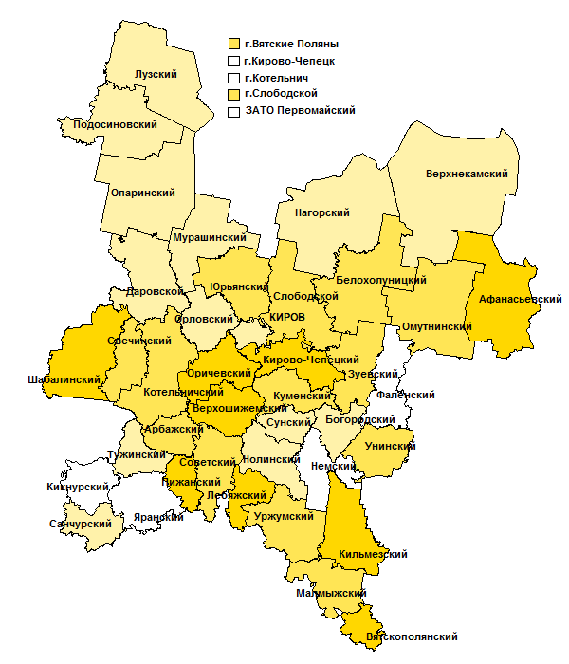
ЖИЛИЩНОЕ СТРОИТЕЛЬСТВО И ОБЕСПЕЧЕНИЕ ГРАЖДАН ЖИЛЬЁМ
Показатель «Площадь земельных участков, предоставленных для жилищного строительства, индивидуального строительства и комплексного освоения в целях жилищного строительства, в расчете на 10 тыс. человек населения», га (по данным за 2014 год)
В Кировской области площадь земельных участков, предоставленных для жилищного строительства, индивидуального строительства и комплексного освоения в целях жилищного строительства, в расчете на 10 тыс. человек населения составила 3,3 га, что на 0,1 га выше уровня 2013 года.
Наибольшая площадь земельных участков для строительства в 2014 году была предоставлена в Кирово-Чепецком (12 га), Афанасьевском (8,5 га), Оричевском (8,3 га), Лебяжском (7,9 га) и Шабалинском (6,8 га) районах.
Меньше всего участков выделено в городе Кирово-Чепецке (0,36 га), Немском (0,4 га), Яранском (0,63 га) и Кикнурском (0,64 га) районах. В ЗАТО Первомайский земельные участки для строительства не предоставлялись.
Значительная положительная динамика по сравнению с 2013 годом зафиксирована в городе Слободском (в 8 раз), Малмыжском (в 7,3 раза), Шабалинском (в 5,3 раза), Опаринском (в 5,1 раза) и Санчурском (в 3,9 раза) районах.
В 21 муниципальном образовании отмечено снижение предоставляемых для жилищного строительства площадей земельных участков. Наибольший спад значений по данному показателю произошел в Немском районе (на 78,6%), городе Кирово-Чепецке (на 69,7%) и Подосиновском районе Кировской области (на 62,3%).
Сводный индекс показателя
1. Кирово-Чепецкий район 2. Афанасьевский район 3. Оричевский район 4. Лебяжский район 5. Шабалинский район | с 5,0 по 12,0
 | с 2,1 по 5,0
 | с 1,0 по 2,0
41. Кикнурский район 42. Яранский район 43. Немский район 44. г. Кирово-Чепецк 45. ЗАТО Первомайский | с 0,0 по 1,0
За период 2011 – 2014 годов наилучшие результаты сводного индекса показателя отмечены в городе Слободском, Вятскополянском, Свечинском, Малмыжском, Кильмезском муниципальном районах.
Повышение доступности жилья для населения и развитие рынка жилищного строительства являются одними из приоритетных задач экономического развития. Тем не менее необходимо осуществлять контроль за использованием земельных участков, предоставленных для строительства, по назначению и обеспечивать данные земельные участки коммунальной инфраструктурой.

Slide 35
1.7. ЖИЛИЩНО-КОММУНАЛЬНОЕ ХОЗЯЙСТВО
В 2014 году доля многоквартирных домов, в которых собственники помещений выбрали и реализуют один из способов управления многоквартирными домами, составила 98,5% (2013 год – 98,4%, 2012 год – 98,1%).
В 35 муниципальных образованиях области собственники всех помещений определились с выбором способа управления многоквартирными домами. Наименьшие значения показателя отмечены в Свечинском (77,7%), Нагорском (83%) , Верхнекамском (84,7%) районах.
Основные способы управления многоквартирными домами
В сфере жилищно-коммунального хозяйства перед муниципальными образованиями области стоят следующие задачи:
- улучшение жилищных условий населения за счет увеличения объемов капитального ремонта и реконструкции домов, повышения комфортности проживания;
- модернизация объектов коммунальной инфраструктуры и обеспечение доступной стоимости коммунальных услуг при надежной и эффективной работе коммунальной инфраструктуры.
Notes:
35

Slide 36
ЖИЛИЩНО-КОММУНАЛЬНОЕ ХОЗЯЙСТВО
В 2014 году доля организаций коммунального комплекса, осуществляющих производство товаров, оказание услуг по водо-, тепло-, газо-, электроснабжению, водоотведению, очистке сточных вод, утилизации (захоронению) твердых бытовых отходов и использующих объекты коммунальной инфраструктуры на праве частной собственности, по договору аренды или концессии, участие субъекта Российской Федерации и (или) городского округа (муниципального района) в уставном капитале которых составляет не более 25 процентов, в общем числе организаций коммунального комплекса, осуществляющих свою деятельность на территории городского округа (муниципального района), составила в среднем по области 77,85% от общего числа коммунальных организаций. При этом максимальные значения (100%) отмечены в Арбажском, Вятскополянском, Нолинском, Пижанском, Сунском районах и Советском районе Кировской области.
Показатель «Доля организаций коммунального комплекса, осуществляющих производство товаров, оказание услуг по водо-, тепло-, газо-, электроснабжению, водоотведению, очистке сточных вод, утилизации (захоронению) твердых бытовых отходов и использующих объекты коммунальной инфраструктуры на праве частной собственности, по договору аренды или концессии, участие субъекта Российской Федерации и (или) городского округа (муниципального района) в уставном капитале которых составляет не более 25 процентов, в общем числе организаций коммунального комплекса, осуществляющих свою деятельность на территории городского округа (муниципального района)», процентов
(по данным за 2014 год)

Slide 37
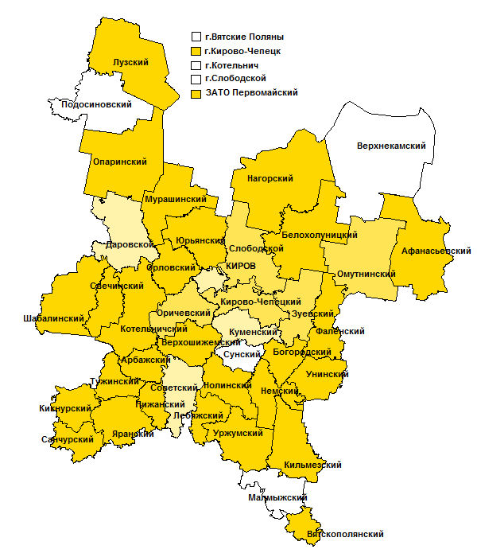
ЖИЛИЩНО-КОММУНАЛЬНОЕ ХОЗЯЙСТВО
В 2014 году на территории 30 муниципальных образований во всех многоквартирных домах, расположенных на земельных участках, осуществлен государственный кадастровый учет.
Государственный кадастровый учет осуществлен в отношении менее 70% многоквартирных домов, расположенных на земельных участках, в городе Слободском (66,1%), Верхнекамском районе (64,9%), городе Вятские Поляны (57%) и Сунском районе (56%). Наименьшее значение показателя в Малмыжском районе – всего 20,3%.
Положительная динамика доли многоквартирных домов, расположенных на земельных участках, в отношении которых осуществлен государственный кадастровый учет, отмечен в 13 районах Кировской области. Самый высокий прирост – в городах Котельниче (на 22,5 п.п.) и Вятских Полянах (на 10 п.п.).
По результатам расчета сводного индекса показателя за период 2011 – 2014 годов лидерами по данному показателю являются город Котельнич, Оричевский, Вятскополянский, Арбажский и Афанасьевский районы.
Показатель «Доля многоквартирных домов, расположенных на земельных участках, в отношении которых осуществлен государственный кадастровый учет, процентов»
(по данным за 2014 год)
Сводный индекс показателя
30 муниципальных образований | 100,0
 | с 87,0 по 99,9
 | с 68,0 по 86,0
41. г.Слободской 42. Верхнекамский район 43. г.Вятские Поляны 44. Сунский район 45. Малмыжский район | с 20,3 по 67,0

Slide 38
ЖИЛИЩНО-КОММУНАЛЬНОЕ ХОЗЯЙСТВО
В целом по Кировской области показатель «Доля населения, получившего жилые помещения и улучшившего жилищные условия в отчетном году, в общей численности населения, состоящего на учете в качестве нуждающегося в жилых помещениях» в 2014 году по сравнению с 2013 годом увеличился на 1,7 п.п. и составил в среднем по области 18%.
Показатель «Доля населения, получившего жилые помещения
и улучшившего жилищные условия в отчетном году,
в общей численности населения, состоящего
на учете в качестве нуждающегося в жилых помещениях»,
процентов (по данным за 2014 год)
Положительная динамика является следствием реализации на территории Кировской области государственных федеральных и областных программ по переселению граждан из аварийного жилищного фонда, предоставления отдельным категориям граждан служебного жилья.
Наибольший рост показателя зафиксирован в Верхнекамском (в 4,7 раза), Кильмезском муниципальном (в 4,7 раза) районах, городе Котельниче (в 3,3 раза), Вятскополянском (в 2,8 раза) и Шабалинском (в 2,4 раза) районах.
Низкие значения показателя отмечены в городах Кирово-Чепецке (0,4%), Слободском (1,3%), Кирове (2%), в Яранском (2,27%) и Омутнинском (2,42%) районах. Снижение показателя произошло в 18 муниципальных образованиях, наибольшее – в Кикнурском районе, в городе Кирово-Чепецке, в Тужинском, Куменском и Свечинском районах.
Сводный индекс показателя
По результатам расчета сводного индекса показателя за период 2011 – 2014 годов лидерами являются Богородский муниципальный район, Подосиновский район Кировской области, Сунский район, ЗАТО Первомайский, Верхнекамский район.

Slide 39
1.8. ОРГАНИЗАЦИЯ МУНИЦИПАЛЬНОГО УПРАВЛЕНИЯ
Доля налоговых и неналоговых доходов местного бюджета (за исключением поступлений налоговых доходов по дополнительным нормативам отчислений) в общем объеме собственных доходов бюджета муниципального образования (без учета субвенций) характеризует доходный потенциал муниципальных образований. В 2014 году доля налоговых и неналоговых доходов местных бюджетов в разрезе муниципальных образований находилась в диапазоне от 15,2% (Унинский район) до 71,8% (г. Кирово-Чепецк). Дифференциация доли налоговых и неналоговых доходов по муниципальным образованиям составила 4,7 раза.
Динамика показателя «Доля налоговых и неналоговых доходов местного бюджета (за исключением поступлений налоговых доходов по дополнительным нормативам отчислений) в общем объеме собственных доходов бюджета муниципального образования (без учета субвенций)», процентов (по данным за 2014 год)
В 2014 году значение показателя выросло в 30 муниципальных образованиях. Наиболее значительный рост отмечен в Куменском (на 20,3 п.п.), Нолинском (на 22,3 п.п.), Юрьянском (на 13,8 п.п.) районах. Наибольшее снижение – в Верхошижемском (на 13 п.п.), Мурашинском (на 13,1 п.п.) районах и городе Кирове (на 15,4 п.п.).
По результатам расчета сводного индекса показателя за период 2011 – 2014 годов лидерами по доле налоговых и неналоговых доходов местного бюджета в общем объеме собственных доходов бюджета являются Слободской, Вятскополянский, Юрьянский, Кирово-Чепецкий, Шабалинский районы.
Сводный индекс показателя
Notes:
39

Slide 40
ОРГАНИЗАЦИЯ МУНИЦИПАЛЬНОГО УПРАВЛЕНИЯ
За период 2011 – 2014 годов продолжился рост расходов бюджета муниципального образования на содержание работников органов местного самоуправления в расчете на одного жителя муниципального образования. В основном это связано с уменьшением численности населения в муниципальных районах. Кроме того, в некоторых сельских поселениях более 50% средств местных бюджетов направляется на содержание органов местного самоуправления.
Значения показателя за 2014 год между муниципальными образованиями различаются в 5,4 раза, минимальное – в Вятскополянском районе (705,8 рубля), максимальное – в Богородском муниципальном районе (3877,9 рубля).
В 29 муниципальных образованиях значения показателя выше среднего по области (1024,2 рубля).
Во всех муниципальных образованиях зафиксирован рост расходов бюджета муниципального образования на содержание работников органов местного самоуправления.
Показатель «Расходы бюджета муниципального образования на содержание работников органов местного самоуправления в расчете на одного жителя муниципального образования», рублей (по данным за 2014 год)
район
Важными направлениями совершенствования качества муниципального управления являются:
- оптимизация расходов муниципальных бюджетов на содержание работников органов местного самоуправления;
- учитывая тенденции демографического развития, необходимо продолжение работы по объединению территорий, имеющих низкую численность и плотность населения, незначительные поступления налоговых и иных платежей, высокую долю затрат на содержание органов местного самоуправления;
- повышение информационной открытости и доступности информации о деятельности органов местного самоуправления, увеличение доли муниципальных услуг, предоставляемых органами местного самоуправления, муниципальными учреждениями, в электронном виде.
Notes:
40

Slide 41
1.9. ЭНЕРГОСБЕРЕЖЕНИЕ И ПОВЫШЕНИЕ ЭНЕРГЕТИЧЕСКОЙ ЭФФЕКТИВНОСТИ
Удельная величина потребления электрической энергии в многоквартирных домах в целом по Кировской области в 2014 году снизилась на 70,5 кВт·ч по сравнению с 2013 годом и составила 517,3 кВт·ч на 1 проживающего.
В 2014 году наибольшее потребление электрической энергии в многоквартирных домах (более 1000 кВт·ч на 1 проживающего) отмечено в Шабалинском (1320 кВт·ч), Слободском (1098 кВт·ч) и Белохолуницком (1030 кВт·ч) районах.
Менее 200 кВт·ч – в Советском районе Кировской области (118 кВт·ч) и Вятскополянском районе (190,1 кВт·ч).
Снижение потребления электрической энергии в многоквартирных домах зафиксировано в 36 муниципальных образованиях. Потребление электроэнергии в Афанасьевском, Кильмезском муниципальном районах, Подосиновском районе Кировской области осталось на уровне прошлого года.
По результатам расчета сводного индекса показателя наилучшие значения отмечены в Вятскополянском районе, Советском, Подосиновском районах Кировской области, Санчурском и Верхошижемском районах.
Сводный индекс показателя
Органам местного самоуправления необходимо четко и своевременно выполнять мероприятия, предусмотренные программами по энергосбережению, в том числе в части оснащения многоквартирных домов энергосберегающим оборудованием.
В целях энергосбережения и повышения энергетической эффективности муниципальным образованиям необходимо:
- обеспечить в полном объеме выполнение программных мероприятий муниципальных программ энергосбережения и повышения энергетической эффективности;
- обеспечить постоянный мониторинг целевых показателей в сфере энергосбережения и повышения энергетической эффективности;
- проводить работу по установке приборов учета потребляемых энергетических ресурсов;
- осуществлять мероприятия по снижению потерь ресурсов при содержании жилищного фонда;
- продолжать работу по пропаганде энергосбережения среди населения муниципальных образований.
Notes:
41

Slide 42
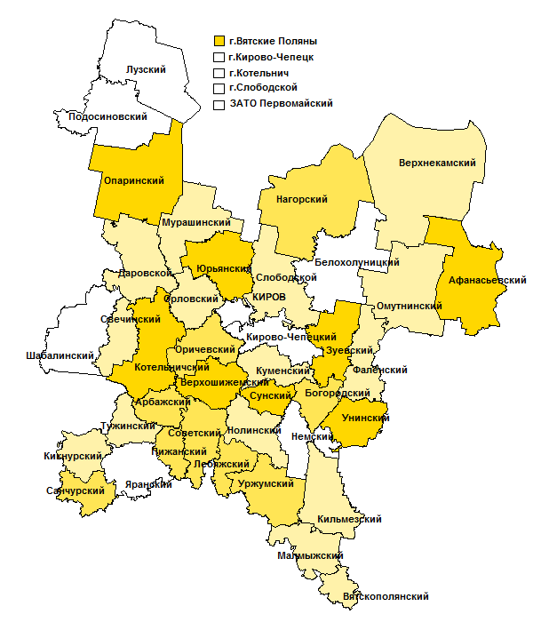
ЭНЕРГОСБЕРЕЖЕНИЕ И ПОВЫШЕНИЕ ЭНЕРГЕТИЧЕСКОЙ ЭФФЕКТИВНОСТИ
Показатель «Удельная величина потребления электрической энергии муниципальными бюджетными учреждениями», кВт·ч на 1 человека населения (по данным за 2014 год)
Наибольшее потребление электроэнергии муниципальными бюджетными учреждениями отмечено в Сунском (153,1 кВт·ч на 1 человека населения), Зуевском (138,9 кВт·ч на 1 человека населения), Афанасьевском (136,4 кВт·ч на 1 человека населения), Опаринском (135,1 кВт·ч на 1 человека населения) и Унинском (129,9 кВт·ч на 1 человека населения) районах. Наименьшие значения зафиксированы в городах Кирове (35,9 кВт·ч на 1 человека населения), Котельниче (38,8 кВт·ч на 1 человека населения), Кирово-Чепецке (43,9 кВт·ч на 1 человека населения).
Снижение потребления электроэнергии в муниципальных бюджетных учреждениях отмечается в 31 муниципальном образовании, наиболее значительное – в Лузском (на 25,2 кВт·ч на 1 человека населения), Свечинском (на 20,8 кВт·ч на 1 человека населения), Опаринском (на 14,9 кВт·ч на 1 человека населения) районах.
Сводный индекс показателя
41. Унинский район 42. Опаринский район 43. Афанасьевский район 44. Зуевский район 45.Сунский район | с 111,0 по 153,1
 | с 90,5 по 110,0
 | с 71,0 по 90,0
1. г. Киров 2. г. Котельнич 3. г. Кирово-Чепецк 4. Яранский район 5. Шабалинский район | с 35,9 по 70,0
По результатам расчета сводного индекса показателя наилучшие значения отмечены в городе Котельниче, Лузском районе, ЗАТО Первомайский, Кирово-Чепецком и Немском районах.

Slide 43
ЭНЕРГОСБЕРЕЖЕНИЕ И ПОВЫШЕНИЕ ЭНЕРГЕТИЧЕСКОЙ ЭФФЕКТИВНОСТИ
Удельная величина потребления тепловой энергии в многоквартирных домах на один кв. метр общей площади в целом по Кировской области в 2014 году составляла 0,2 Гкал на один кв. метр общей площади.
Максимальное потребление тепловой энергии в многоквартирных домах в 2014 году на один кв. метр общей площади отмечено в городе Кирово-Чепецке (0,35 Гкал), Котельничском (0,33 Гкал), Афанасьевском, Богородском муниципальном, Зуевском, Кильмезском муниципальном, Фаленском (по 0,3 Гкал) районах.
Минимальное – в Уржумском муниципальном (0,04 Гкал), Верхошижемском (0,11 Гкал), Нолинском (0,12 Гкал) районах.
Наибольшее потребление тепловой энергии бюджетными учреждениями на один кв. метр общей площади зафиксировано в Свечинском (0,89 Гкал), Котельничском (0,65 Гкал) и Уржумском муниципальном (0,57 Гкал) районах.
Наименьшее значение показателя – в Юрьянском (0,06 Гкал), Опаринском (0,11 Гкал) районах, Советском районе Кировской области (0,1 Гкал).
Снижение потребления тепловой энергии:
в многоквартирных домах зафиксировано в 22 муниципальных образованиях, наиболее значительное – в Подосиновском районе Кировской области (на 0,05 Гкал на один кв. метр общей площади);
в бюджетных учреждениях – в 28 муниципальных образованиях.
Сводный индекс показателя
Notes:
43

Slide 44
ЭНЕРГОСБЕРЕЖЕНИЕ И ПОВЫШЕНИЕ ЭНЕРГЕТИЧЕСКОЙ ЭФФЕКТИВНОСТИ
Удельная величина потребления холодной воды в многоквартирных домах в целом по Кировской области в 2014 году составила 33,5 куб. метра на одного проживающего. Наибольшее потребление холодной воды в многоквартирных домах в 2014 году в расчете на 1 проживающего отмечено в Свечинском районе (49 куб. метров), ЗАТО Первомайский (41,5 куб. метра) и Унинском районе (41,1 куб. метра). Наименьшее потребление холодной воды в многоквартирных домах – в Уржумском муниципальном районе (12,9 куб. метра).
Максимальное потребление холодной воды бюджетными учреждениями в расчете на 1 человека населения зафиксировано в Куменском районе (29,6 куб. метра). Наименьшие значения – в Белохолуницком (0,6 куб. метра) и Подосиновском муниципальном (0,7 куб. метра) районах.
Снижение потребления холодной воды:
в многоквартирных домах зафиксировано в 34 муниципальных образованиях, наиболее значительное – в Куменском районе (на 11,1 куб. метра на одного проживающего);
в бюджетных учреждениях – в 32 муниципальных образованиях, наиболее значительное – в Куменском районе (на 10,4 куб. метра на одного человека населения).
Сводный индекс показателей
По результатам расчета сводного индекса показателя «Удельная величина потребления холодной воды в многоквартирных домах» наилучшие значения отмечены в Уржумском муниципальном районе, Советском районе Кировской области, Орловском, Кикнурском и Кирово-Чепецком районах.
По результатам расчета сводного индекса показателя «Удельная величина потребления холодной воды бюджетными учреждениями» наилучшие значения отмечены в Юрьянском, Верхнекамском районах, городе Слободском, Кильмезском муниципальном районе и Подосиновском районе Кировской области.
Notes:
44

Slide 45
2. ИТОГИ НЕЗАВИСИМЫХ ОПРОСОВ ПО ОЦЕНКЕ НАСЕЛЕНИЕМ ЭФФЕКТИВНОСТИ ДЕЯТЕЛЬНОСТИ ОРГАНОВ МЕСТНОГО САМОУПРАВЛЕНИЯ

Slide 46
ПОРЯДОК ОРГАНИЗАЦИИ И ПРОВЕДЕНИЯ НЕЗАВИСИМЫХ ОПРОСОВ НАСЕЛЕНИЯ
В целях реализации на территории Кировской области Указа Президента Российской Федерации от 28.04.2008 № 607 «Об оценке эффективности деятельности органов местного самоуправления городских округов и муниципальных районов» среди населения 6 городских округов и 39 муниципальных районов Кировской области проведены независимые опросы.
Целью независимого опроса населения явилось выяснение мнения респондентов по показателю «удовлетворенность населения деятельностью органов местного самоуправления городского округа (муниципального района)». Данный показатель является агрегированным и формируется обобщением компонентов оценки населением деятельности органов местного самоуправления городского округа (муниципального района) в сферах удовлетворенности населения качеством дошкольного, дополнительного и общего образования, качеством предоставляемых услуг в сфере культуры (качеством культурного обслуживания), условиями для занятий физической культурой и спортом, жилищно-коммунальными услугами, эффективностью деятельности органов местного самоуправления городских округов (муниципальных районов), в том числе информационной открытостью.
Показатель «удовлетворенность населения деятельностью органов местного самоуправления городского округа (муниципального района)» рассчитывается как среднее арифметическое оценки населением пяти сфер деятельности органов местного самоуправления городского округа (муниципального района) по формуле:
J – удовлетворенность населения деятельностью органов местного самоуправления городского округа (муниципального района);
К_{i} – доля респондентов, удовлетворенных i-й сферой деятельности органов местного самоуправления городского округа (муниципального района);
f_{i} – число удовлетворенных i-й сферой деятельности органов местного самоуправления городского округа (муниципального района).
Выборка проведенного независимого опроса репрезентирует жителей 45 муниципальных образований Кировской области старше 18 лет, постоянно проживающих на территории соответствующих городских округов и муниципальных районов, с установлением квот пропорционально структуре населения. Квотирование проводилось по полу, возрасту, месту проживания (городское/сельское население, в городских округах – по микрорайонам проживания населения). Исследование проводилось методом личного формализованного интервью.
В целом по области удовлетворенность населения деятельностью органов местного самоуправления городского округа (муниципального района) за 2014 году составила 68,7%, в том числе удовлетворенность:
качеством дошкольного, дополнительного и общего образования – 89,1%;
качеством предоставляемых услуг в сфере культуры (качеством культурного обслуживания) – 68,9%;
жилищно-коммунальными услугами – 69,4%;
эффективностью деятельности органов местного самоуправления городских округов (муниципальных районов), в том числе информационной открытостью – 59,4%;
условиями для занятий физической культурой и спортом – 38,2%.
, где:

Slide 47
ИТОГИ НЕЗАВИСИМЫХ ОПРОСОВ НАСЕЛЕНИЯ
№ п/п | Городские округа, муниципальные районы | Удовлетворённость населения, % от числа опрошенных |  |  |  |  | Удовлетворенность населения деятельностью органов местного самоуправления, % от числа опрошенных (агрегированный показатель )
 |  | качеством дошкольного, дополнительного и общего образования | качеством предоставляемых услуг в сфере культуры (качеством культурного обслуживания) | жилищно-коммунальными услугами | эффективностью деятельности органов местного самоуправления, в том числе информационной открытостью | условиями для занятий физической культурой и спортом
1 | город Вятские Поляны | 98,7 | 76,7 | 75,7 | 60,5 | 43,5 | 75,1
2 | город Киров | 84,5 | 77,2 | 85,2 | 64,1 | 70,2 | 76,1
3 | город Кирово-Чепецк | 93,6 | 70,9 | 84,6 | 49,3 | 53,7 | 73,7
4 | город Котельнич | 85,9 | 68,7 | 79,5 | 65,8 | 52,7 | 72,1
5 | город Слободской | 96,2 | 64 | 82,3 | 55,5 | 33 | 72,6
6 | ЗАТО Первомайский | 90,8 | 13,8 | 84,8 | 74,2 | 45,7 | 75,1
7 | Арбажский район | 84,2 | 52,7 | 54,9 | 69,3 | 28,8 | 64,2
8 | Афанасьевский район | 94,6 | 76 | 56,5 | 56,8 | 30,7 | 69,6
9 | Белохолуницкий район | 94,7 | 71,5 | 61,9 | 63,8 | 47 | 71,0
10 | Богородский муниципальный район | 85,6 | 84,9 | 62,8 | 57,8 | 33,6 | 70,1
11 | Верхнекамский район | 85,8 | 80 | 59,7 | 62,2 | 42,1 | 69,3
12 | Верхошижемский район | 96,5 | 64,7 | 67,5 | 50,5 | 38 | 68,7
13 | Вятскополянский район | 88,1 | 74 | 75,5 | 52,6 | 38 | 69,8
14 | Даровской район | 99 | 61,3 | 66,4 | 66 | 31,8 | 71,6
15 | Зуевский район | 88,4 | 59,7 | 69,8 | 61 | 40,4 | 67,3

Slide 48
ИТОГИ НЕЗАВИСИМЫХ ОПРОСОВ НАСЕЛЕНИЯ
№ п/п | Городские округа, муниципальные районы | Удовлетворённость населения, % от числа опрошенных |  |  |  |  | Удовлетворенность населения деятельностью органов местного самоуправления, % от числа опрошенных (агрегированный показатель )
 |  | качеством дошкольного, дополнительного и общего образования | качеством предоставляемых услуг в сфере культуры (качеством культурного обслуживания) | жилищно-коммунальными услугами | эффективностью деятельности органов местного самоуправления, в том числе информационной открытостью | условиями для занятий физической культурой и спортом
16 | Кикнурский район | 77,5 | 72,7 | 51,5 | 48,8 | 43,2 | 61,4
17 | Кильмезский муниципальный район | 95,6 | 65 | 65,3 | 71,7 | 29,3 | 72,2
18 | Кирово-Чепецкий район | 89 | 72,7 | 80,6 | 66,3 | 49,1 | 73,7
19 | Котельничский район | 86 | 66,5 | 65,5 | 43 | 49,1 | 64,9
20 | Куменский район | 97,2 | 80,1 | 74,6 | 67,5 | 35,9 | 76,3
21 | Лебяжский район | 90,9 | 64 | 67,7 | 60,5 | 23,5 | 68,6
22 | Лузский район | 92 | 61,6 | 60,3 | 55,2 | 30,5 | 65,8
23 | Малмыжский район | 86,5 | 84,7 | 70,7 | 65,2 | 39,6 | 73,1
24 | Мурашинский район | 86,2 | 64 | 65,6 | 47,9 | 37 | 64,1
25 | Нагорский район | 97,1 | 85,4 | 69,9 | 70,9 | 36,7 | 77,4
26 | Немский район | 98,7 | 62,1 | 73 | 63,3 | 35,1 | 72,3
27 | Нолинский район | 90,9 | 62,7 | 70,2 | 45,7 | 25 | 66,5
28 | Омутнинский район | 82,2 | 74,3 | 65,7 | 54,9 | 43,4 | 66,5
29 | Опаринский район | 93,1 | 73,6 | 61,3 | 34,6 | 25,4 | 67,3
30 | Оричевский район | 78,1 | 58,4 | 71,1 | 68,1 | 30,1 | 65,9

Slide 49
ИТОГИ НЕЗАВИСИМЫХ ОПРОСОВ НАСЕЛЕНИЯ
№ п/п | Городские округа, муниципальные районы | Удовлетворённость населения, % от числа опрошенных |  |  |  |  | Удовлетворенность населения деятельностью органов местного самоуправления, % от числа опрошенных (агрегированный показатель )
 |  | качеством дошкольного, дополнительного и общего образования | качеством предоставляемых услуг в сфере культуры (качеством культурного обслуживания) | жилищно-коммунальными услугами | эффективностью деятельности органов местного самоуправления, в том числе информационной открытостью | условиями для занятий физической культурой и спортом
31 | Орловский район Кировской области | 90,7 | 68,7 | 62,3 | 64,5 | 36,6 | 68,9
32 | Пижанский район | 88,5 | 75,3 | 72,2 | 71,9 | 47,7 | 73,5
33 | Подосиновский район Кировской области | 78,9 | 66 | 54,3 | 49,4 | 24,3 | 60,2
34 | Санчурский район | 95,6 | 71,1 | 71,2 | 66 | 46,7 | 73,2
35 | Свечинский район | 95,4 | 71,3 | 63,4 | 58,2 | 37,5 | 70,0
36 | Слободской район | 84 | 68 | 76,6 | 61,5 | 45 | 69,3
37 | Советский район Кировской области | 81,3 | 74 | 72,5 | 62,9 | 32,2 | 68,9
38 | Сунский район | 86,2 | 56,7 | 64,3 | 60,3 | 32,9 | 64,7
39 | Тужинский район | 85 | 70,7 | 69,8 | 52 | 32,9 | 66,6
40 | Унинский район | 96,9 | 72 | 68,1 | 71,4 | 36,4 | 74,2
41 | Уржумский муниципальный район | 91,6 | 76 | 78,7 | 69,6 | 41,1 | 75,0
42 | Фаленский район | 94,8 | 78 | 67,8 | 67,7 | 36,8 | 73,9
43 | Шабалинский район | 83,2 | 68 | 75,2 | 63,1 | 32,9 | 68,8
44 | Юрьянский район | 95,3 | 65,4 | 72,3 | 53,7 | 35,1 | 69,8
45 | Яранский район | 95,1 | 73,3 | 74,1 | 53,8 | 36,7 | 71,7

Slide 50
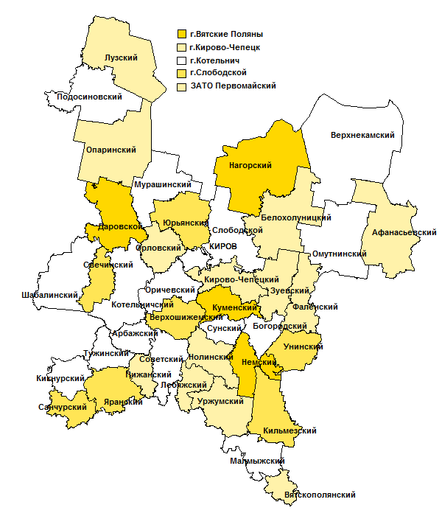
УДОВЛЕТВОРЕННОСТЬ НАСЕЛЕНИЯ КАЧЕСТВОМ ДОШКОЛЬНОГО, ДОПОЛНИТЕЛЬНОГО И ОБЩЕГО ОБРАЗОВАНИЯ
По итогам опроса за 2014 год удовлетворённость населения качеством дошкольного, дополнительного и общего образования в среднем по муниципальным образованиям Кировской области увеличилась на 0,6 п.п. по сравнению с 2013 годом (88,5%) и составила 89,1% от числа опрошенных,
в том числе качеством дошкольного образования – 89,7% (за 2013 год – 89,7%), общего образования – 90,7% (за 2013 год – 87,6%), дополнительного образования – 86,9% (за 2013 год – 88,8%).
В 24 муниципальных образованиях области уровень удовлетворённости населения качеством дошкольного, дополнительного и общего образования выше среднеобластного значения.
Высокие результаты отмечены в Даровском районе (99%), городе Вятские Поляны (98,7%), Немском (98,7%), Куменском (97,2%) и Нагорском (97,1%) районах.
Самые низкие показатели удовлетворенности – в Кикнурском (77,5%), Оричевском (78,1%) районах, Подосиновском районе Кировской области (78,3%), Советском районе Кировской области (81,3%) и Омутнинском районе (82,2%).
Удовлетворённость населения качеством дошкольного, дополнительного и общего образования, процентов от числа опрошенных
(по данным за 2014 год)
Наиболее актуальные причины неудовлетворенности населения качеством общего образования, процент от числа ответивших
1. Даровской район 2. г. Вятские Поляны 2. Немский район 4. Куменский район 5. Нагорский район | с 97,1 по 99,0
 | с 95,1 по 97,0
 | с 86,6 по 95,0
41. Омутнинский район 42. Советский район 43. Подосиновский район 44. Оричевский район 45. Кикнурский район | с 77,5 по 86,5
Notes:
50

Slide 51
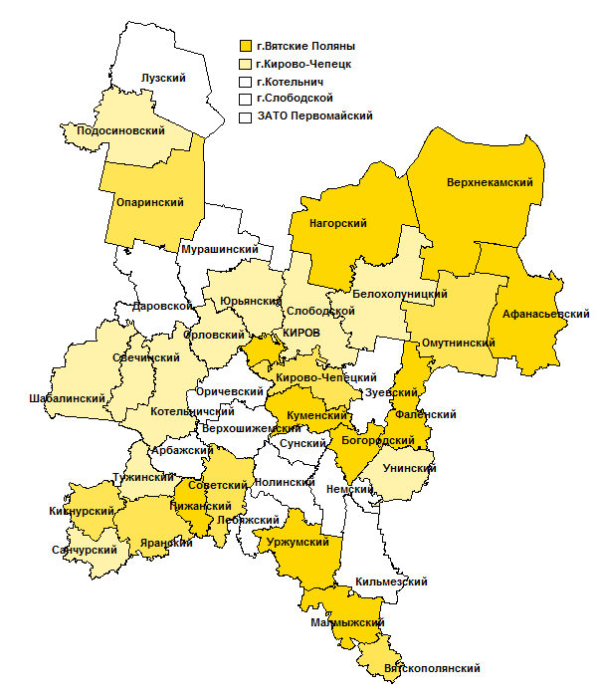
УДОВЛЕТВОРЕННОСТЬ НАСЕЛЕНИЯ КАЧЕСТВОМ ПРЕДОСТАВЛЯЕМЫХ УСЛУГ В СФЕРЕ КУЛЬТУРЫ (КАЧЕСТВОМ КУЛЬТУРНОГО ОБСЛУЖИВАНИЯ)
По результатам проведения независимых опросов наблюдается снижение удовлетворённости населения качеством предоставляемых услуг в сфере культуры (качеством культурного обслуживания) в целом по области с 74,4% в 2013 году до 68,9% в 2014 году.
Снижение уровня удовлетворенности населения качеством предоставляемых услуг в сфере культуры (качеством культурного обслуживания) наблюдается в 28 муниципальных образованиях области. При этом самое значительное – на 23,9 п.п. в Арбажском районе.
Наиболее высоко население оценило качество культурного обслуживания в Нагорском районе (85,4%), Богородском муниципальном районе (84,9%), Малмыжском (84,7%), Куменском (80,1%) и Верхнекамском (80%) районах.
Менее всего удовлетворено население культурным обслуживанием в ЗАТО Первомайский (13,8%), Арбажском (52,7%), Сунском (56,7%), Оричевском (58,4%), Зуевском (59,7%) районах.
Основными причинами неудовлетворенности населения культурным обслуживанием являются недостаточное количество мероприятий в домах культуры и клубах, низкое качество проводимых мероприятий, платность мероприятий, отсутствие квалифицированных кадров и условий для отдыха и плохое состояние домов культуры.
Удовлетворённость населения качеством предоставляемых услуг в сфере культуры (качеством культурного обслуживания), процентов от числа опрошенных
(по данным за 2014 год)
1. Нагорский район 2. Богородский район 3. Малмыжский район 4. Куменский район 5. Верхнекамский район | с 75,1 по 85,4
 | с 72,1 по 75,0
 | с 65,1 по 72,0
41. Зуевский район 42. Оричевский район 43. Сунский район 44. Арбажский район 45. ЗАТО Первомайский | с 13,8 по 65,0
Notes:
51

Slide 52
УДОВЛЕТВОРЕННОСТЬ НАСЕЛЕНИЯ ЖИЛИЩНО-КОММУНАЛЬНЫМИ УСЛУГАМИ
По итогам опроса за 2014 год удовлетворённость населения жилищно-коммунальными услугами в среднем по муниципальным образованиям области выросла на 1,3 п.п. по сравнению с 2013 годом и составила 69,4% (в 2013 году – 68,1%).
В 25 муниципальных образованиях области наблюдается рост уровня удовлетворённости населения жилищно-коммунальными услугами. При этом самый значительный – в Унинском районе на 14 п.п.
Высокие показатели удовлетворённости населения жилищно-коммунальными услугами отмечены в городе Кирове (85,2% от числа опрошенных), ЗАТО Первомайский (84,8%), городах Кирово-Чепецке (84,6%), Слободском (82,3%), а также в Кирово-Чепецком районе (80,6%).
Самые низкие показатели удовлетворенности – в Кикнурском районе (51,5%), Подосиновском районе Кировской области (54,3%), Арбажском (54,9%), Афанасьевском (56,5%) и Верхнекамском (59,7%) районах.
Удовлетворённость населения жилищно-коммунальными услугами, процентов (по данным за 2014 год)
Наиболее актуальные причины неудовлетворенности населения жилищно-коммунальными услугами (по данным за 2014 год),
процент от числа ответивших
По итогам проведенного опроса большинство опрошенных, как и в 2013 году, отметили следующие основные проблемы в данной сфере: не вывозится и/или редко убирается мусор (24,2% от числа ответивших), неудовлетворительная работа управляющих компаний, нет благоустройства дворов, тротуаров, улиц, населенных пунктов, отсутствует ремонт домов, крыш, подъездов, подвалов (22,5%) и высокие тарифы на услуги жилищно-коммунального хозяйства (20,9%), не чистят, не оканавливают, не ремонтируют дороги в населенных пунктах (12,4%), а также неудовлетворительное водоснабжение и плохое качество воды (7,8% от числа ответивших).
Notes:
52

Slide 53
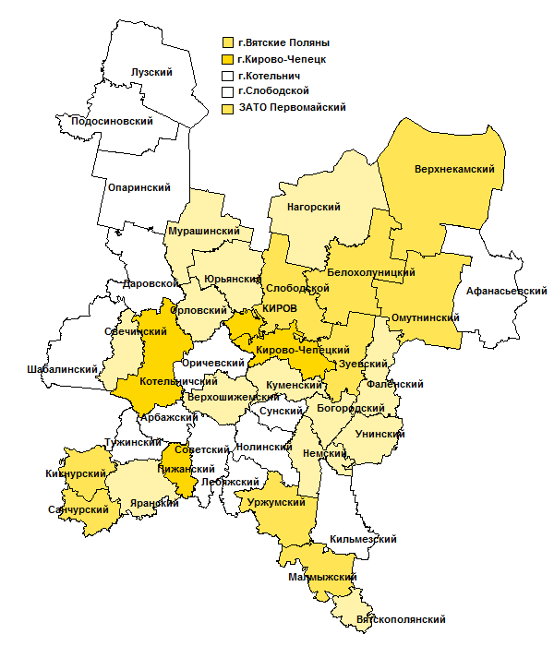
УДОВЛЕТВОРЕННОСТЬ НАСЕЛЕНИЯ УСЛОВИЯМИ ДЛЯ ЗАНЯТИЙ ФИЗИЧЕСКОЙ КУЛЬТУРОЙ И СПОРТОМ
Удовлетворенность населения условиями для занятия физической культурой и спортом в 2014 году выросла на 2,2 п.п. по сравнению с 2013 годом (36% ) и составила 38,2% от числа опрошенного населения.
Наиболее высокие показатели удовлетворенности в городах Кирове (70,2% от числа опрошенных), Кирово-Чепецке (53,7%) и Котельниче (52,7%), а также в Кирово-Чепецком и Котельничском районах (49,1%).
Наименьшие показатели зафиксированы в Лебяжском районе (23,5% от числа опрошенных), Подосиновском районе Кировской области (24,3%), Нолинском (25%), Опаринском (25,4%), Арбажском (28,8%) районах.
В 35 муниципальных образованиях наблюдается рост значений показателя. Наибольший рост удовлетворенности населения условиями для занятия физической культурой и спортом – в Фаленском (на 16 п.п.), Зуевском (на 12,5 п.п.), Мурашинском (на 12,5 п.п.), городе Котельнич (11,1п.п.), Кильмезском муниципальном (на 10,6 п.п.), Нолинском (на 10,5 п.п.). Наибольшее снижение удовлетворенности населения – в Унинском районе – на 28,5 п.п.
Удовлетворённость населения условиями для занятий физической культурой и спортом,
процентов от числа опрошенных
(по данным за 2014 год)
Причины неудовлетворенности населения условиями для занятий физической культурой и спортом, процентов
1. г.Киров 2. г.Кирово-Чепецк 3. г.Котельнич 4. Кирово-Чепецкий район 4. Котельничский район | с 47,1 по 70,2
 | с 38,1 по 47,0
 | с 33,1 по 38,0
41. Арбажский район 42. Опаринский район 43. Нолинский район 44. Подосиновский район 45. Лебяжский район | с 23,5 по 33,0

Slide 54
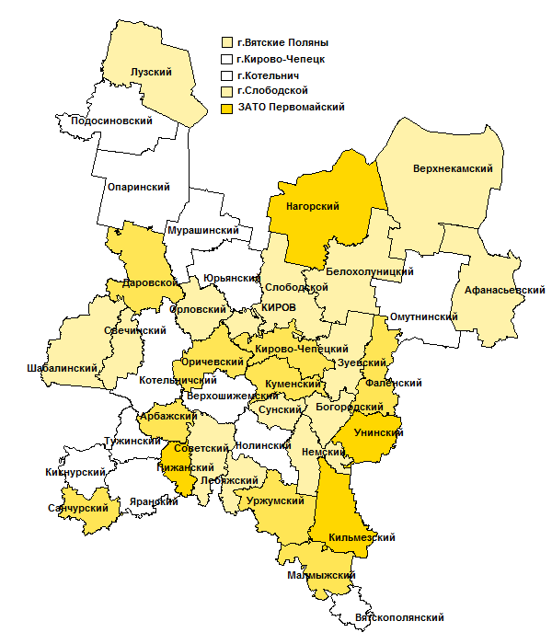
УДОВЛЕТВОРЕННОСТЬ НАСЕЛЕНИЯ ЭФФЕКТИВНОСТЬЮ ДЕЯТЕЛЬНОСТИ ОРГАНОВ МЕСТНОГО САМОУПРАВЛЕНИЯ ГОРОДСКИХ ОКРУГОВ (МУНИЦИПАЛЬНЫХ РАЙОНОВ), В ТОМ ЧИСЛЕ ИНФОРМАЦИОННОЙ ОТКРЫТОСТЬЮ
В среднем по муниципальным образованиям доля населения, удовлетворенного эффективностью деятельности органов местного самоуправления городских округов (муниципальных районов), в том числе информационной открытостью, в 2014 году снизилась на 1 п.п. и составила 59,4% (в 2013 году – 60,4%), в том числе деятельностью органов местного самоуправления – 56,4% (в 2013 году – 55,5%), деятельностью глав городских округов и муниципальных районов – 59,4% (в 2013 году – 57,6%), деятельностью администраций городских округов и муниципальных районов – 58,2% (в 2013 году – 58,5%), деятельностью депутатов представительных органов местного самоуправления – 50,7% (в 2013 году – 49,3%), информационной открытостью органов местного самоуправления – 62,2% (в 2013 году – 64,6%).
Снижение удовлетворенности населения эффективностью деятельности органов местного самоуправления, в том числе информационной открытостью, по сравнению с 2013 годом наблюдается в 20 муниципальных образованиях области. При этом наибольшее снижение – в Тужинском районе на 24,5 п.п.
Наиболее высокий показатель уровня удовлетворенности эффективностью деятельности органов местного самоуправления городских округов (муниципальных районов), в том числе информационной открытостью, в ЗАТО Первомайский (74,2%), Пижанском (71,9%), Кильмезском муниципальном (71,7%), Унинском (71,4%), Нагорском (70,9%) районах.
Наиболее низкие показатели зафиксированы в Опаринском (34,6%), Котельничском (43%), Нолинском (45,7%), Мурашинском (47,9%) и Кикнурском (48,8%) районах.
Удовлетворённость населения эффективностью деятельности органов местного самоуправления городских округов (муниципальных районов), в том числе информационной открытостью,
процентов от числа опрошенных (по данным за 2014 год)
1. ЗАТО Первомайский 2. Пижанский район 3. Кильмезский район 4. Унинский район 5. Нагорский район | с 70,1 по 74,2
 | с 65,1 по 70,0
 | с 55,1 по 65,0
41. Кикнурский район 42. Мурашинский район 43. Нолинский район 44. Котельничский район 45. Опаринский район | с 34,6 по 55,0
Notes:
54

Slide 55
3. РЕЙТИНГ МУНИЦИПАЛЬНЫХ ОБРАЗОВАНИЙ КИРОВСКОЙ ОБЛАСТИ ПО РЕЗУЛЬТАТАМ КОМПЛЕКСНОЙ ОЦЕНКИ ЭФФЕКТИВНОСТИ ДЕЯТЕЛЬНОСТИ ОРГАНОВ МЕСТНОГО САМОУПРАВЛЕНИЯ ПО ИТОГАМ 2014 ГОДА

Slide 56
Рейтинг муниципальных образований Кировской области
по итогам 2014 года
По результатам комплексной оценки эффективности деятельности органов местного самоуправления городских округов и муниципальных районов Кировской области по итогам 2014 года сформирован итоговый рейтинг муниципальных образований Кировской области:
1. Вятскополянский район
2. город Киров
3. Свечинский район
4. Кирово-Чепецкий район
5. город Вятские Поляны
6. город Слободской
7. Слободской район
8. Санчурский район
9. Фаленский район
10. Юрьянский район
11. Пижанский район
12. Кильмезский муниципальный ___район
13. Унинский район
14. Афанасьевский район
15. Оричевский район
16. Подосиновский район Кировской ___области
17. город Котельнич
18. Опаринский район
19. Верхошижемский район
20. Сунский район
21. Уржумский муниципальный ___район
22. Нолинский район
23. Нагорский район
24. Малмыжский район
25. город Кирово-Чепецк
26. Тужинский район
27. Яранский район
28. Белохолуницкий район
29. Мурашинский район
30. Верхнекамский район
31. Богородский муниципальный ___район
32. Немский район
33. Лузский район
34. Арбажский район
35. ЗАТО Первомайский
36. Шабалинский район
37. Даровской район
38. Лебяжский район
39. Орловский район Кировской ___области
40. Кикнурский район
41. Зуевский район
42. Котельничский район
43. Омутнинский район
44. Советский район Кировской ___области
45. Куменский район

